Slide 1
Direct photon production at low transverse momentum in proton-proton collisions at √s = 13 TeV
(重心系エネルギー 13 TeV 陽子+陽子衝突における
低横運動量直接光子生成)
村上ひかり
名古屋大学, KMI
第41回 Heavy Ion Pub 研究会
奈良女子大学

Slide 2
目次
はじめに
導入
光子の生成、基本
結果
まとめ

Slide 3
はじめに
平野研: 重イオン衝突におけるe+e-を用いた温度測定生成
小沢研: J-PARC/E16実験 電子同定用チェレンコフカウンターの研究
浜垣・郡司研: LHC/ALICE実験 e+e-・直接光子測定
今年の4月〜: SuperKEKB/BelleiI実験
物理の研究を始めて以来、ずっとEMプローブ周りをウロウロしてました
D論発表会は聞きに来てくれたのが郡司さんだけでした。(私、審査員(4)+郡司さん)
  正直聴衆が多い今日の方が緊張してます。

Slide 4
導入

Slide 5
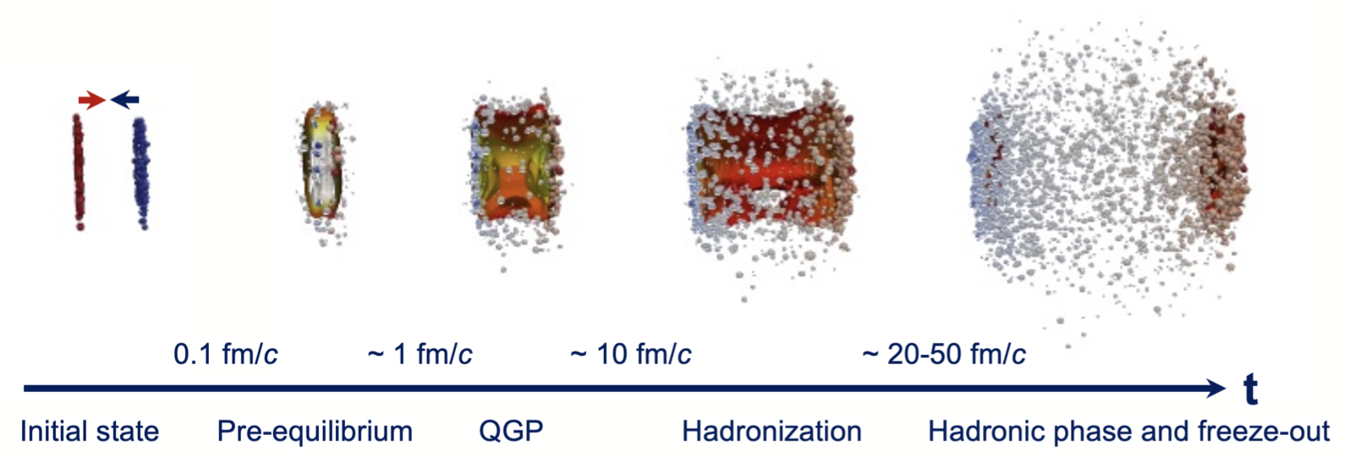
Quark-Gluon Plasma (QGP)
高温 (T = 150 ~ 160 MeV) で実現と予想
実験的生成手段：高エネルギー重イオン衝突(HIC)

Slide 6
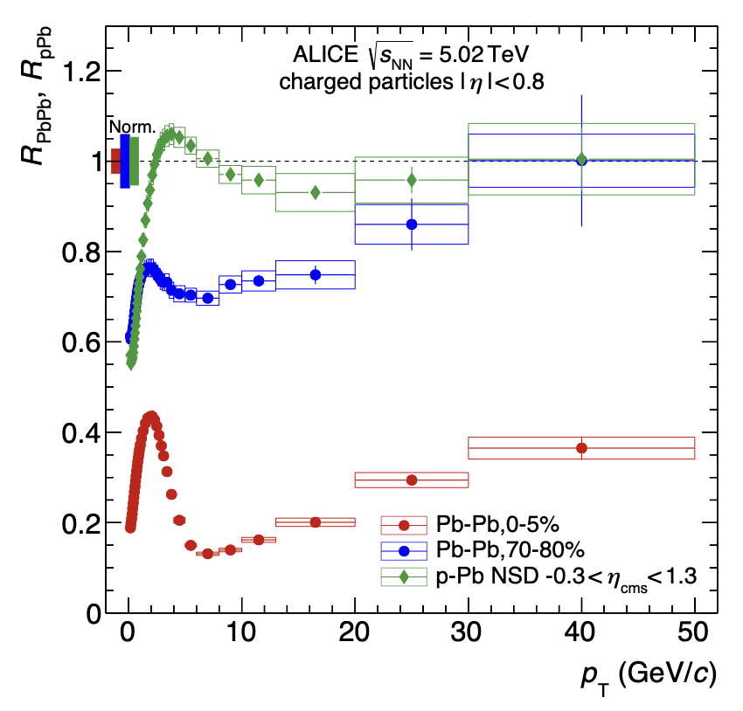
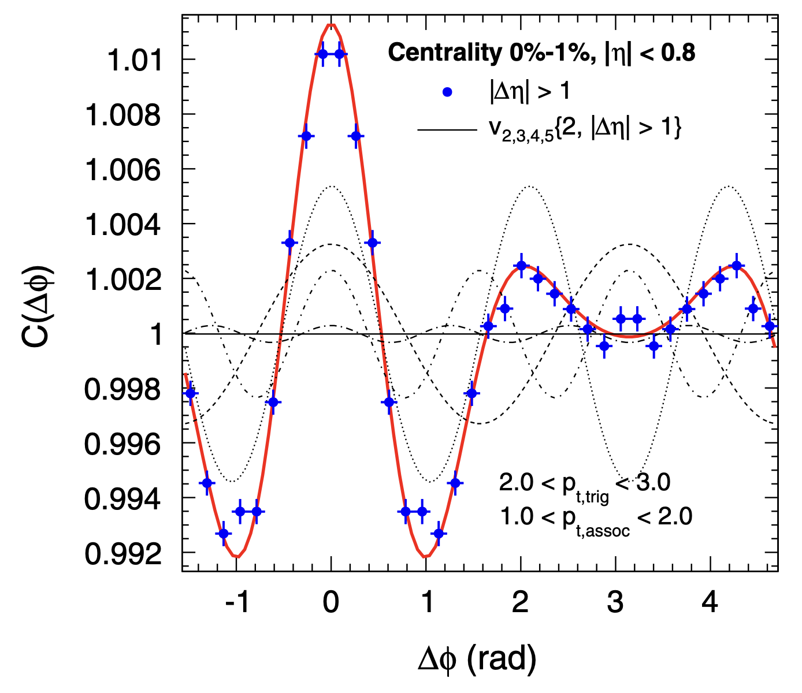
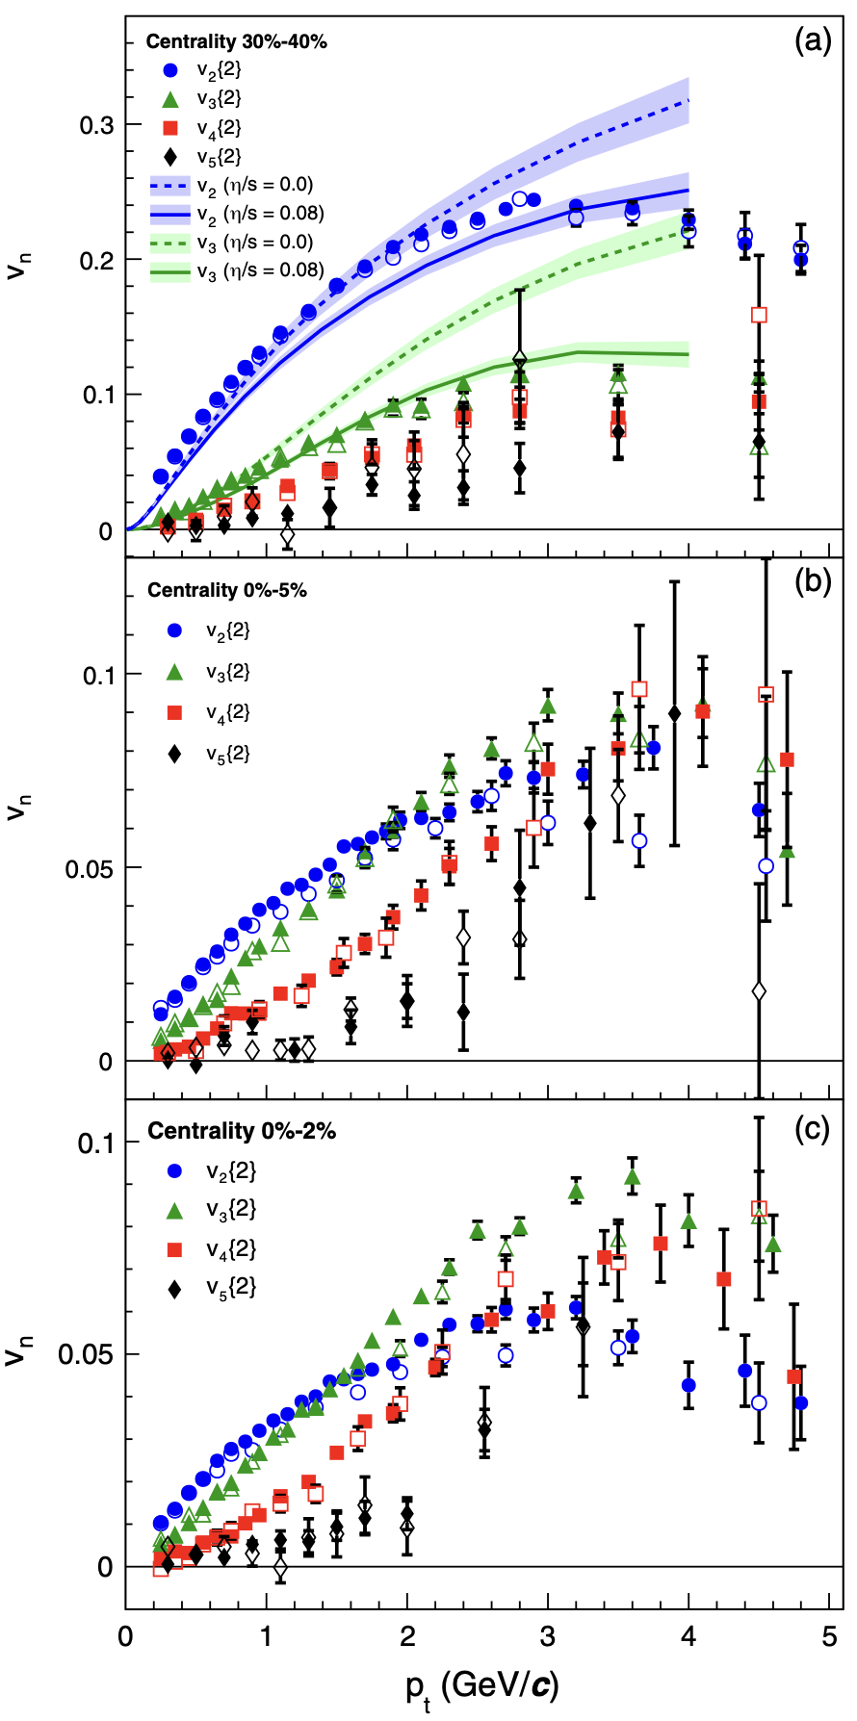
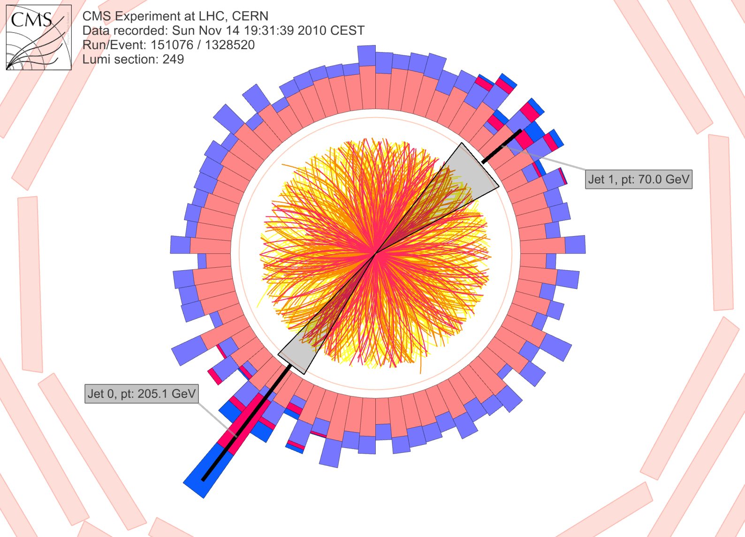
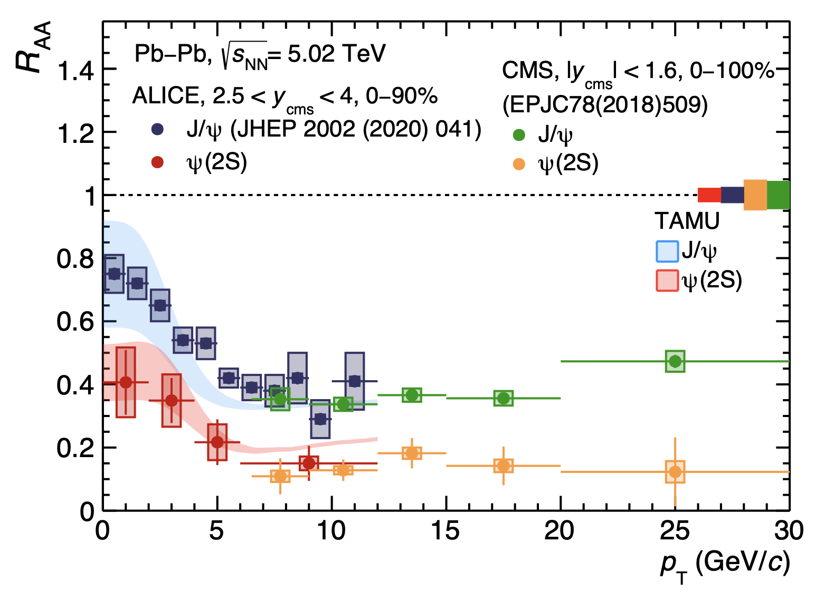
[JEHP 1811(2018)013]
JHEP 1811 (2018) 013
Phys. Rev. Lett. 132 (2024) 042301
これまでのHIC実験
[PRL107 (2011) 032301]
[PRL132(2024)042301]
ハドロン・ジェット・重クォーク測定
→ QGP生成は確からしい、現在はQGPのより詳細な性質を調べる段階

Slide 7
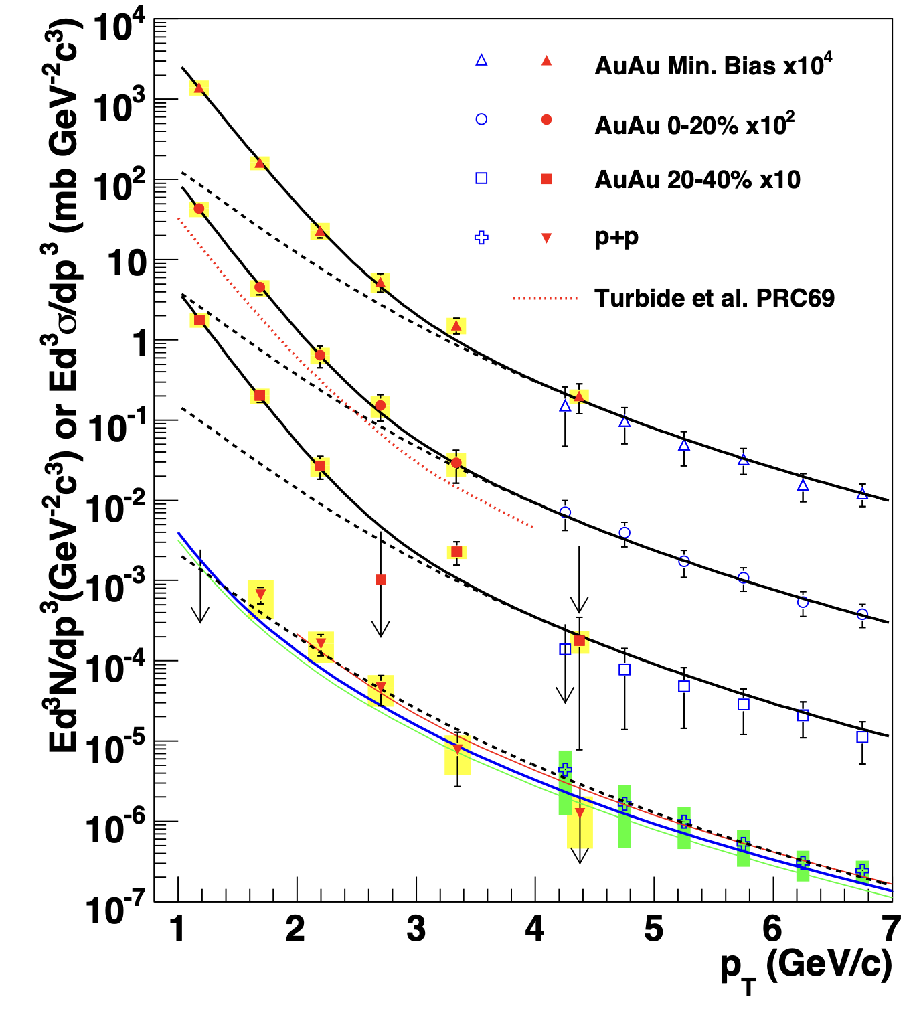
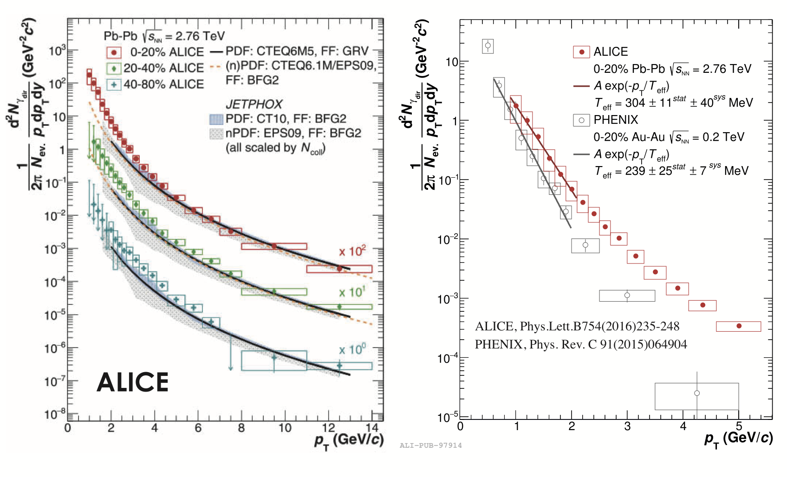
Phys. Rev. Lett. 104, 132301
これまでのHIC実験
[PRL 104 (2010) 132301]
[PLB 754 (2016) 235]
QGP研究で最も重要なのは直接光子
  (ハドロンは系の積分を見るため、系のより初期の状態にアクセスしにくい)
  直接光子は全ての段階で生成し、初期状態も含めてQGPの性質を探ることが可能
  熱力学的諸量に敏感

Slide 8
QGP研究における各衝突系の位置付け
重イオン(A+A)衝突 → QGP生成し、性質を調べる
陽子+陽子(p+p)衝突(本研究) → A+A衝突の基準(媒質効果がない、QGPもできないはず)

Slide 9
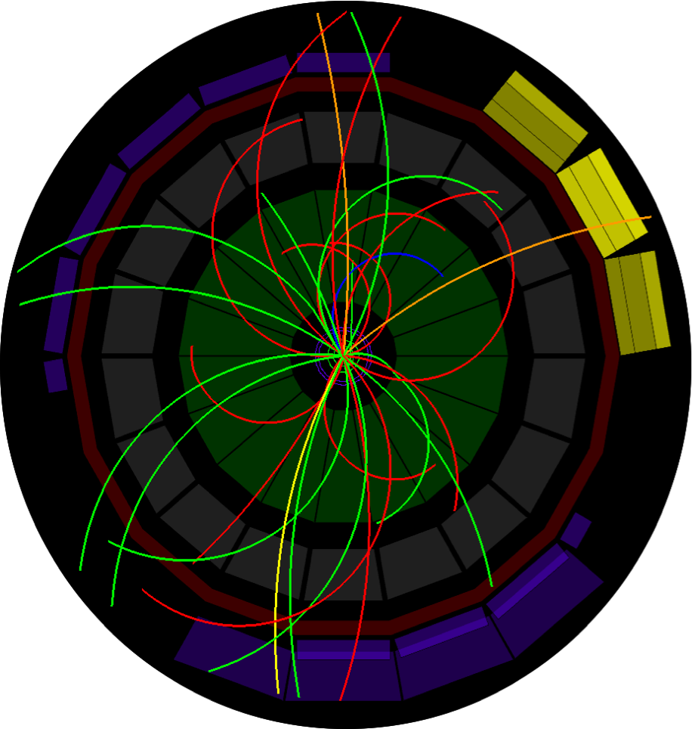
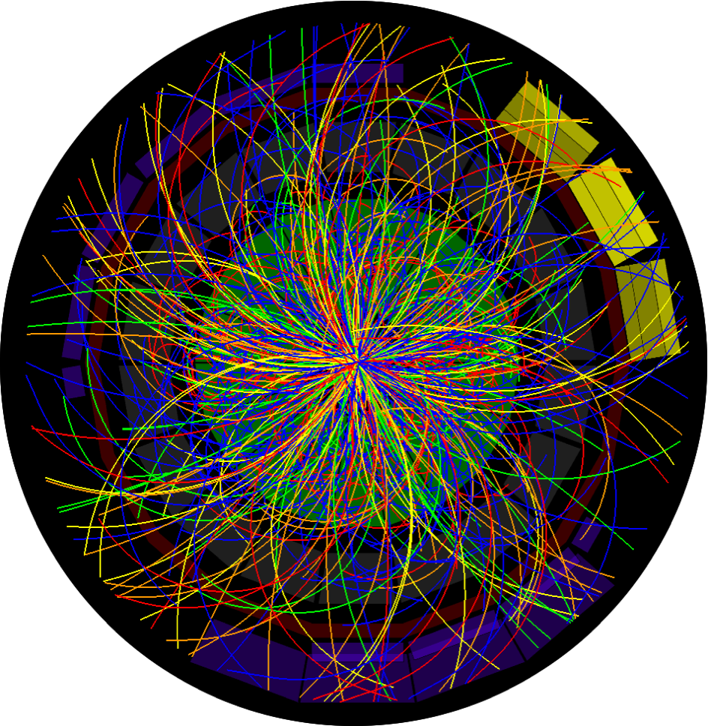
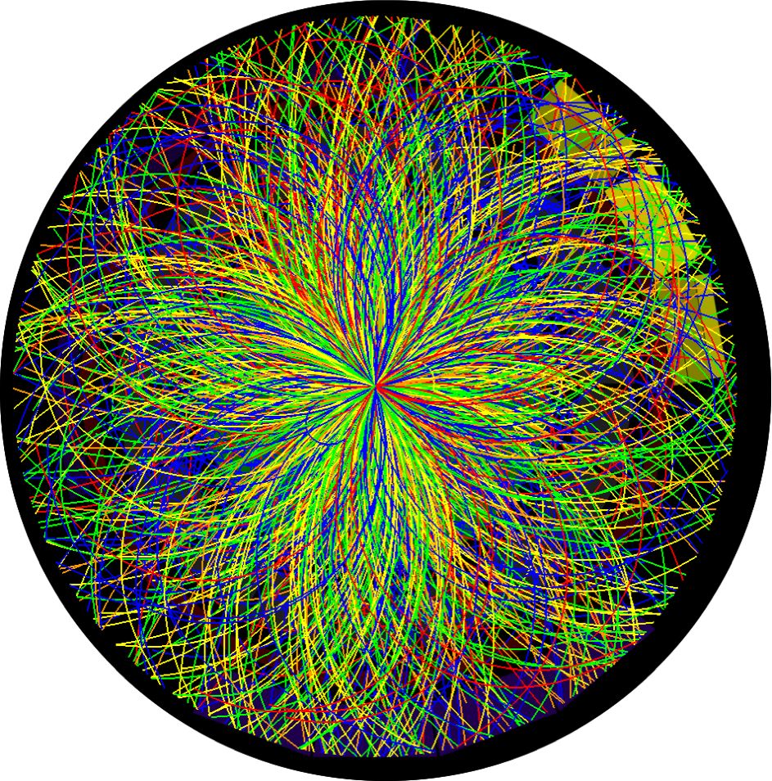
粒子多重度 (マルチプリシティ)
一度の衝突で生成する粒子の数
単位ラピディティηあたりの荷電粒子数N_{ch}の数 <N_{ch}/η>
pp 13 TeV
p-Pb 5.02 TeV
Pb-Pb 5.02 TeV

Slide 10
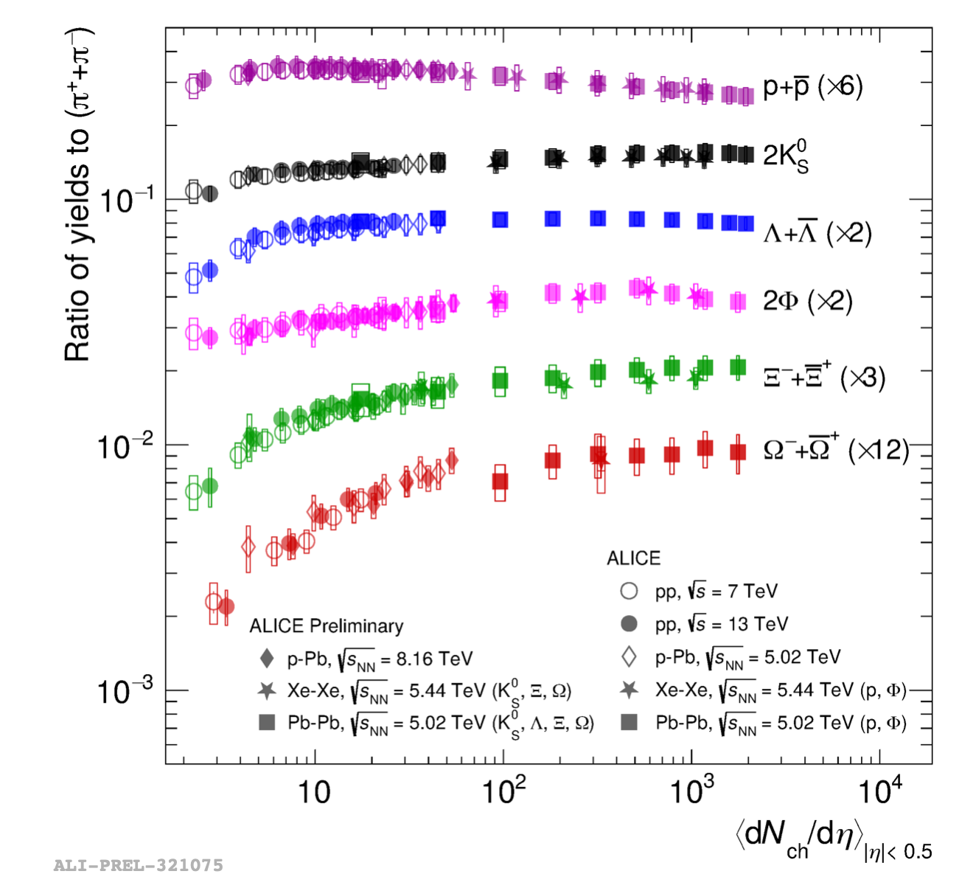
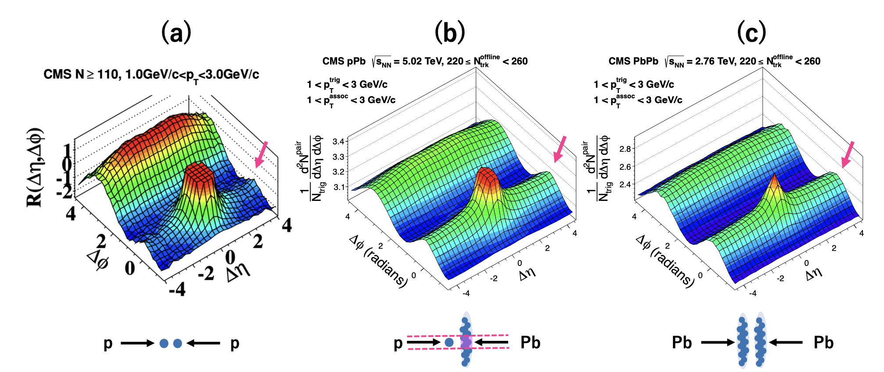
高粒子多重度(HM)環境下で起こるQGP様の現象
左：ハドロンの2粒子相関：”ridge“の発見(集団運動)
右：ストレンジネスの収量増大
●︎ pp ♦ p-Pb ★ Xe-Xe ■ Pb-Pb
ridge
QGP相の実現を示唆する測定結果がある → HM事象でQGP相の存在の有無を探す
[https://cms.cern/news/unexplained-long-range-correlations-observed-ppb-collisions]
[arXiv:1807.08727]

Slide 11
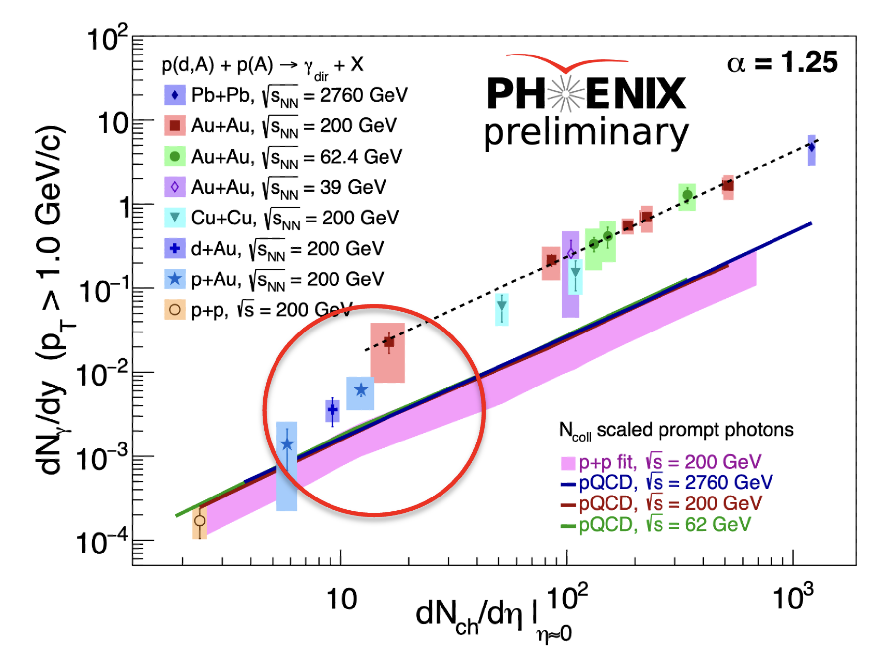
研究の動機
積分光子収量 vs 平均マルチプリシティ
[arXiv:1901.01951]
小さい系での測定
  その全てはハドロン測定に基づく
  ジェットのマルチプリシティ依存性はないことがわかっている
  電磁プローブはない
答えるべき問い
  系は熱化しているのか？
陽子+陽子衝突と重イオン衝突実験の間のスムーズな接続(p+Au, du+Au衝突)
  →小さい系におけるQGPの兆候？
LHCエネルギーで 領域を調べる
pp@13TeVで
全事象相当(MB)事象 <dN_{ch}/dη> ~ 7
HM事象 <dN_{ch}/dη> ~ 30

Slide 12
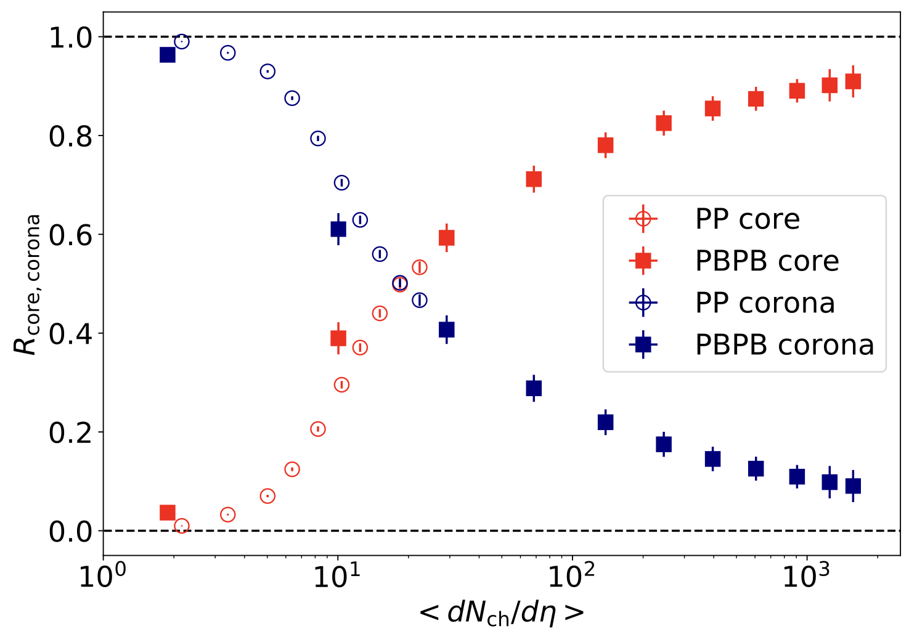
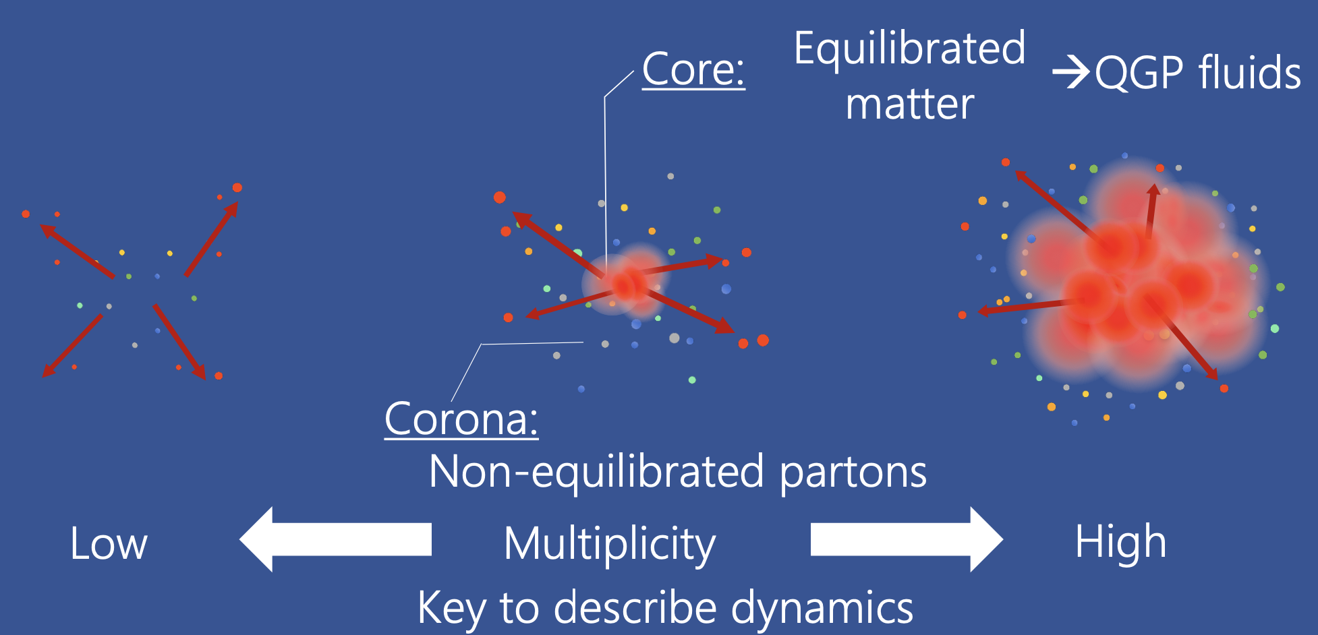
研究の動機 (理論的な視点)
重イオン衝突では系がどう熱化してQGPが生成するのかは理解されていない
ボトムアップ的にモデル化しようとする理論もある
  コア…高密度(熱的な部分)
  コロナ…低密度(非熱的な部分)
  →コアとコロナをそれぞれ時空発展
ストレンジネスの収量増大を再現するモデル
実験的に検証できるのが粒子多重度に着目した直接光子測定
コア・コロナ比の平均マルチプリシティ依存性
[PRC105 (2022) 024905]
<dN_{ch}/dη> ≈ 18でコアがコロナを逆転
体積によらずN_{ch}によって記述

Slide 13
研究目的および内容
小さい系でのQGP生成の探索
熱的光子探索を通じて検証
LHC-ALICE実験で行った直接光子測定について
  低横運動p_{T}領域
  2つの異なるマルチプリシティdN_{ch}/dη事象での測定

Slide 14
直接光子、測定の基本

Slide 15
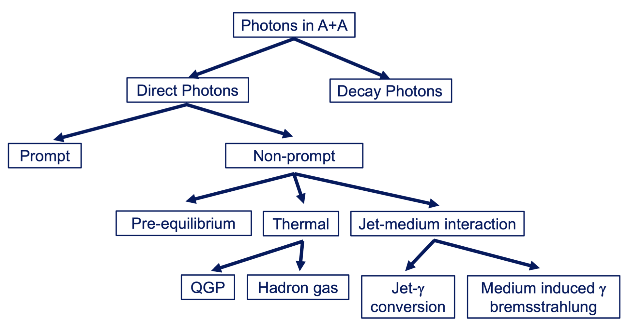

光子のソース
直接光子 = 崩壊光子でないもの
重イオン(A+A)衝突実験
  Prompt photon
  Thermal
  他
陽子+陽子(p+p)衝突実験
  Prompt photon(通常はこれだけ)
重イオン(A+A)衝突実験との類推から
  HM事象ならThermalもあるかも
Notes:
$\pi^{0} \to \gamma\gamma, \eta \to \gamma\gamma$

Slide 16
直接光子のソース
直接光子 = 崩壊光子でないもの
重イオン(A+A)衝突実験
  Prompt photon
  Thermal
  他
陽子+陽子(p+p)衝突実験
  Prompt photon(通常はこれだけ)
重イオン(A+A)衝突実験との類推から
  HM事象ならThermalもあるかも
Notes:
$\pi^{0} \to \gamma\gamma, \eta \to \gamma\gamma$

Slide 17
直接光子のソース
直接光子 = 崩壊光子でないもの
重イオン(A+A)衝突実験
  Prompt photon
  Thermal
  他
陽子+陽子(p+p)衝突実験
  Prompt photon
重イオン(A+A)衝突実験との類推から
  Thermal photon (HM事象)
Notes:
$\pi^{0} \to \gamma\gamma, \eta \to \gamma\gamma$

Slide 18
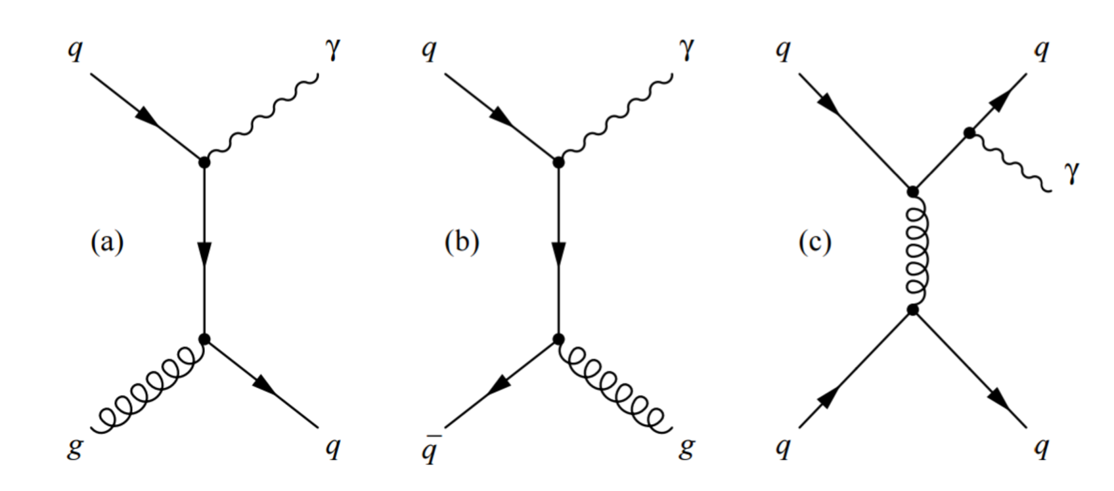
直接光子の生成機構 - Prompt γ
最低次(LO) 高次(NLO)
衝突初期のハード散乱で生成
ダイアグラムで計算できる
  コンプトン散乱、クォーク対生成
  フラグメンテーション γ

Slide 19
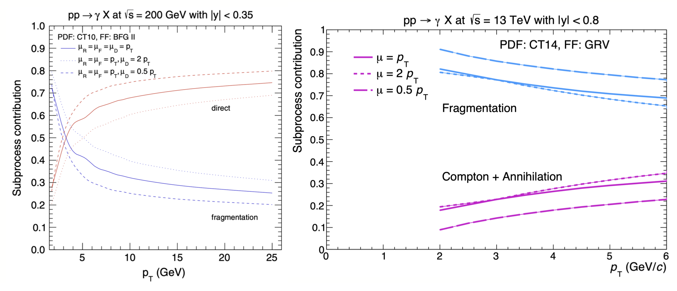
直接光子の生成機構 - Prompt γ
最低次(LO) 高次(NLO)
衝突初期のハード散乱で生成
ダイアグラムで計算できる
  コンプトン散乱、クォーク対生成
  フラグメンテーション γ
LO γ と NLO γ の割合
RHICとLHCでは割合が逆転し高次の過程が重要になる
  LHCでの測定が必要
→まずはMB事象で測定
RHIC LHC
[EPJC 74 no. 8 (2014)] [PRD 48 (1993)]

Slide 20
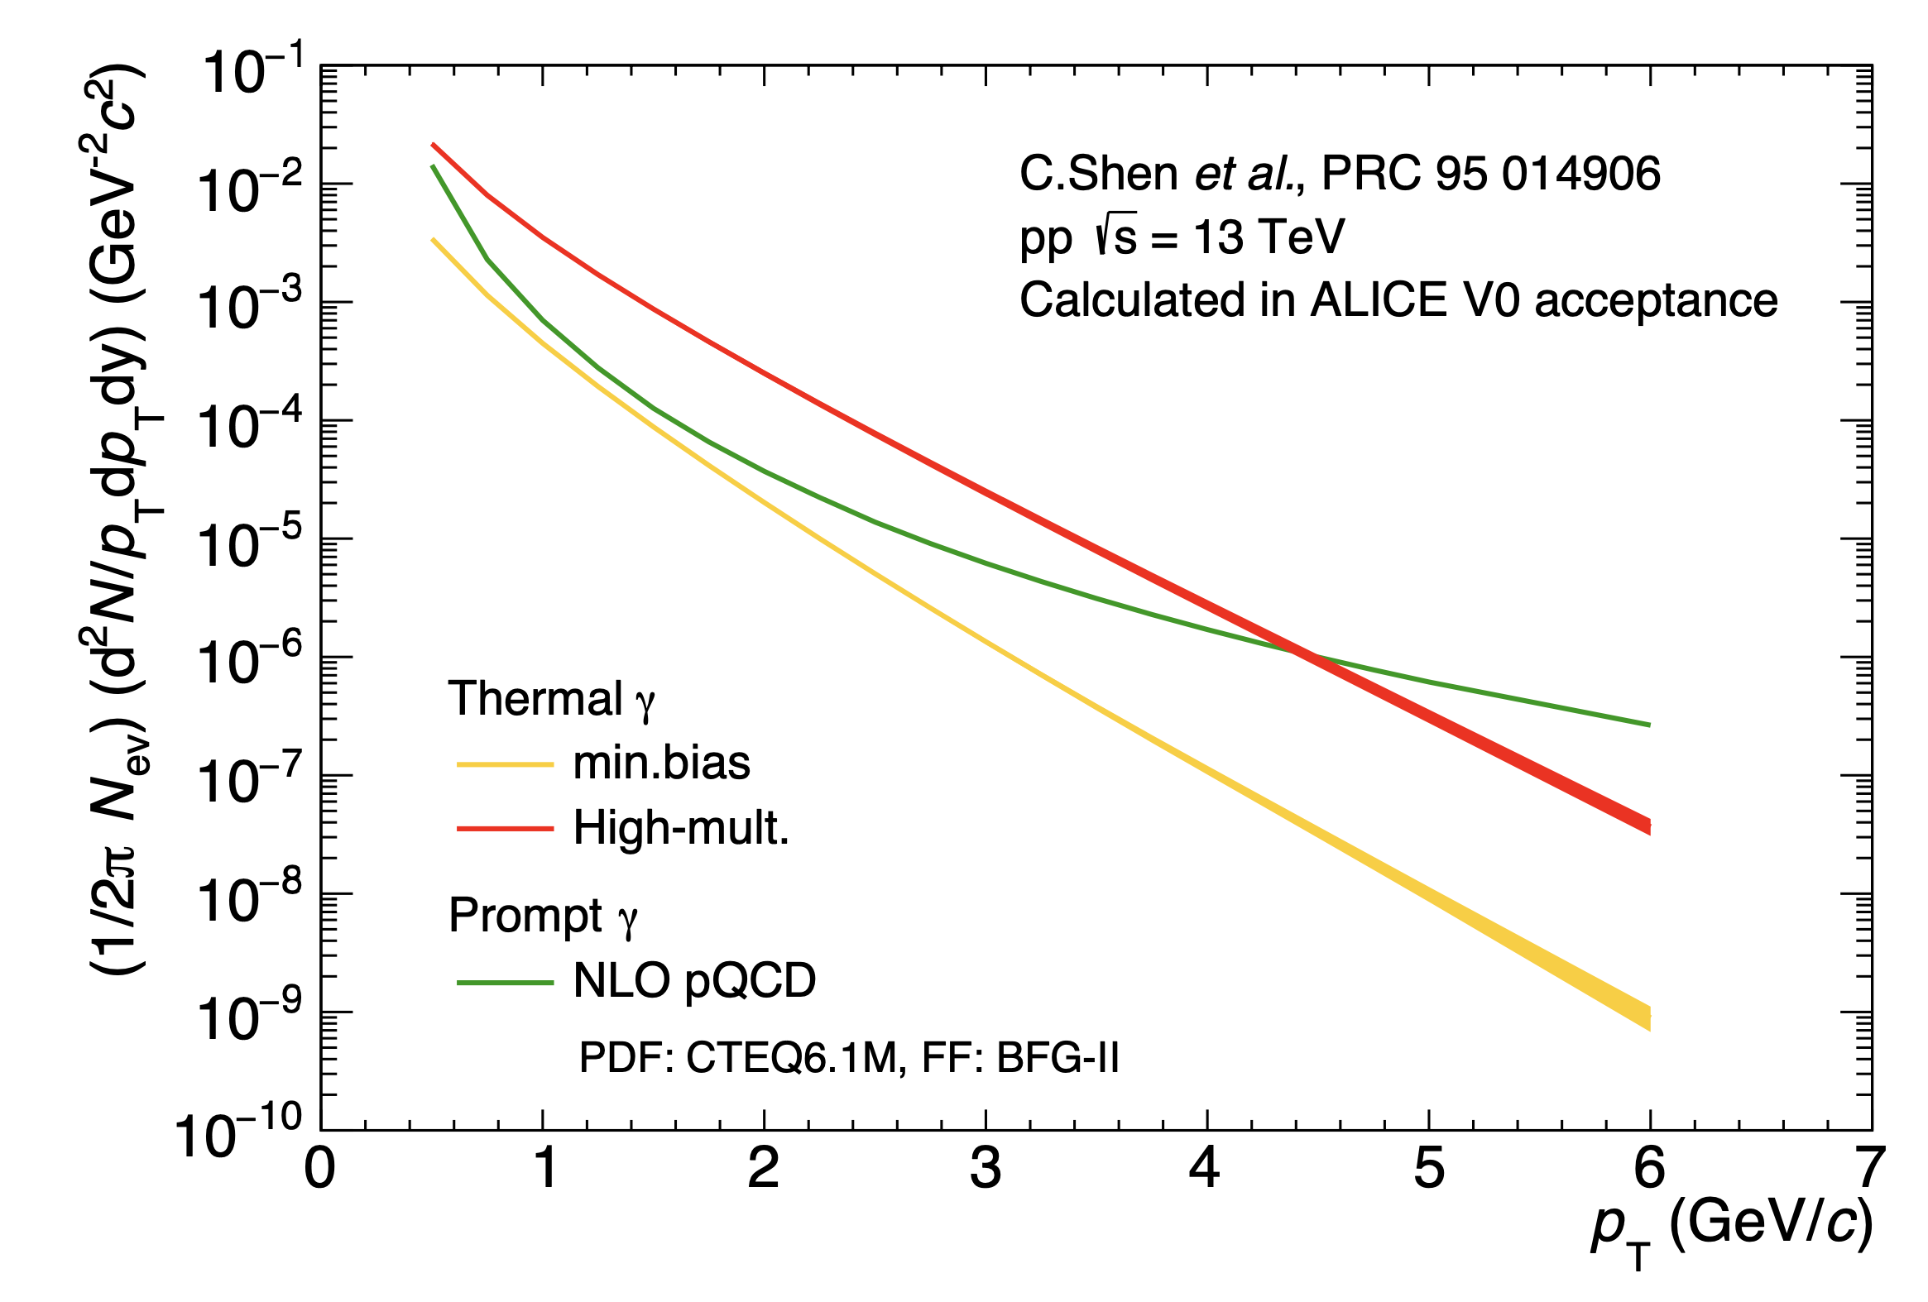
直接光子の生成機構 – QGP in small system
相対論的粘性流体力学模型
Prompt γ + Thermal γ
Prompt γ + Thermal γ
マルチプリシティと共に増加する予想
測定に感度があるのはp_{T} < 4 GeV/c の領域
  (注意)Prompt γの理論計算の不定性が大きい領域p_{T} < 2 GeV/cとも重なる
直接光子不変収量のp_{T}依存性(理論予想)
MB
HM

Slide 21
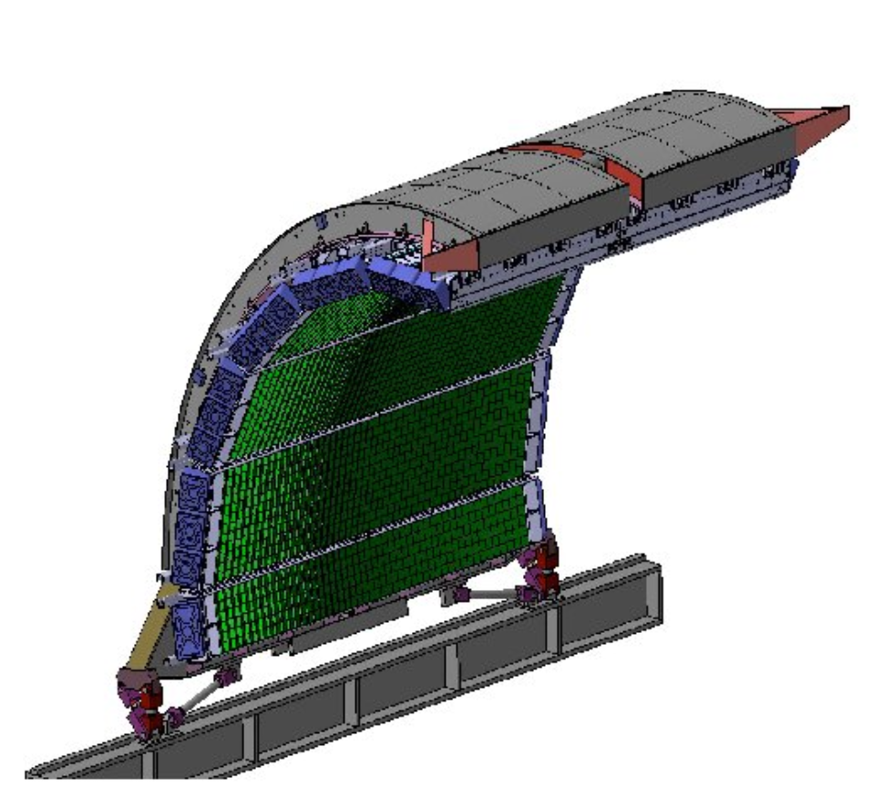
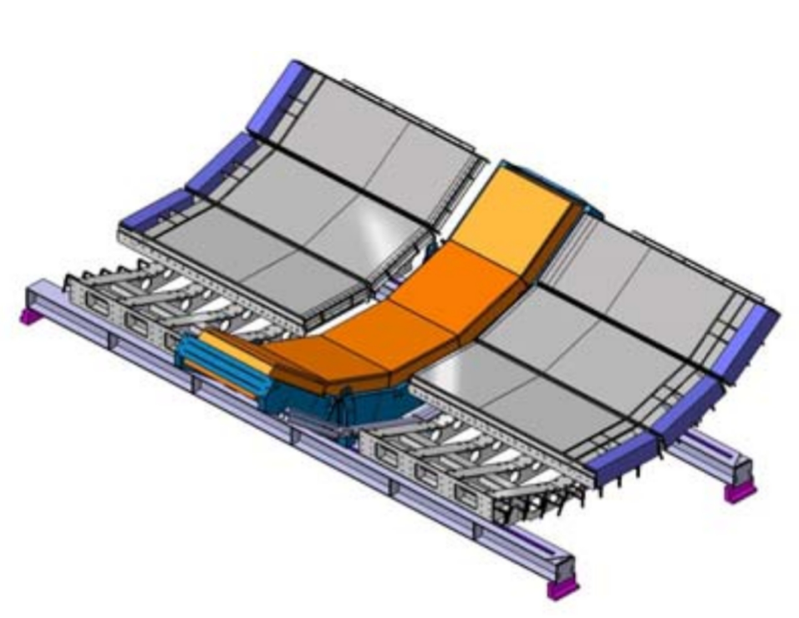
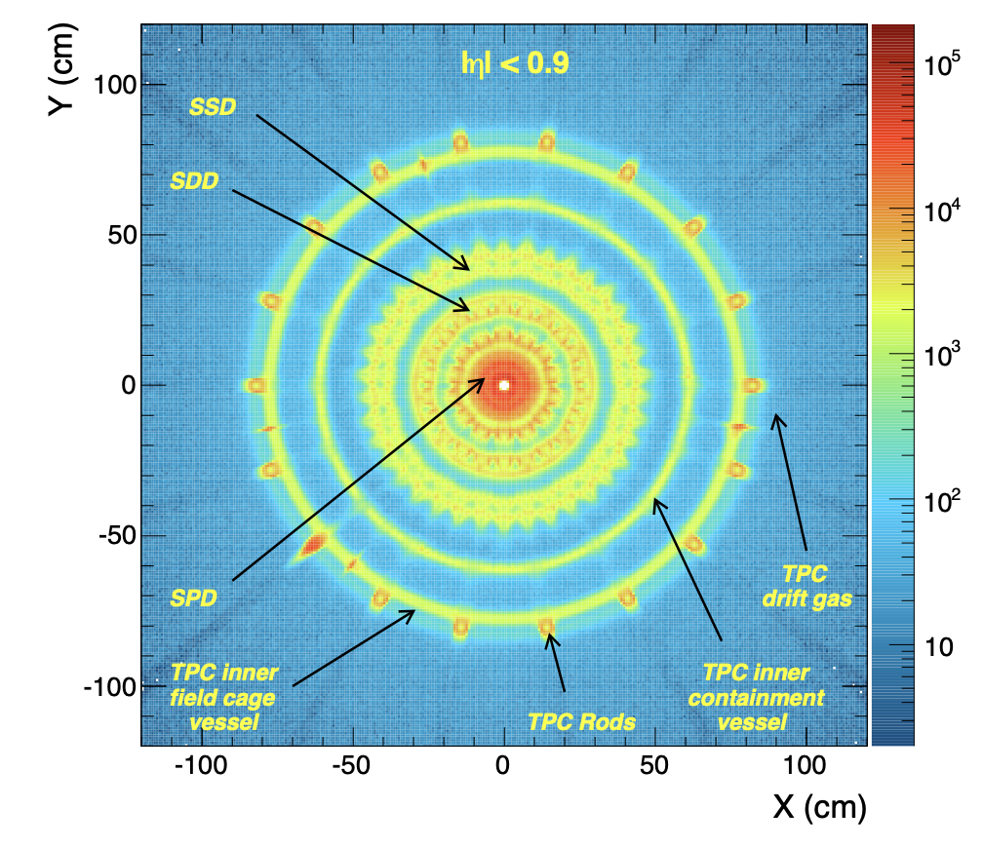
ALICEでの光子測定(特にLow p_{T})
複数の測定方法で γ は測定可能
  電磁カロリメータ (EMCal, PHOS)
  コンバージョン γ → e⁺e⁻
  仮想光子 γ * → e⁺e⁻
コンバージョンを用いたトモグラフィー
Pb-scintillator
PbWO₄
EMCal PHOS

Slide 22
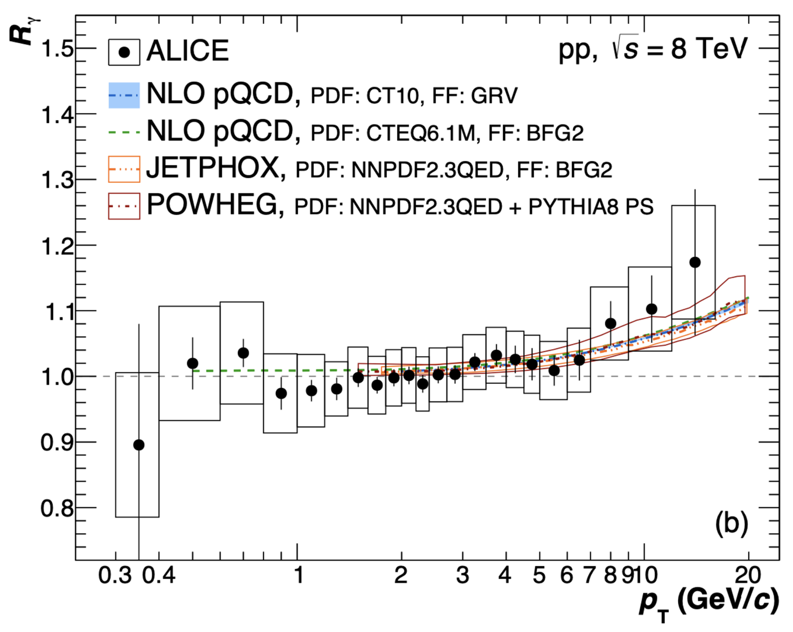

Phys. Rev. C 99, 024912 (2019)
差し引き法 (実光子を測定する場合)
光子はカロリメータで検出する or コンバージョン由来の電子対(γ →e⁺e⁻)を検出
全光子γ_{incl}を測り、崩壊光子γ_{decay}をさっぴく
膨大なバックグラウンド光子:
→シグナル抽出が極めて困難
しかも理論的予想される光子シグナルは全光子に対して
たかだか1%程度
過去のLHCの測定は上限値を与えるのみ
シグナルとバックグラウンドを分ける仕掛けが必要
[PRC105 (2019) 024912]
Rγ >1の時 γ_{dir} が存在する
Notes:
$\gamma_{{\rm dir}} = \gamma_{{\rm incl}} - \gamma_{{\rm decay}}}$

Slide 23


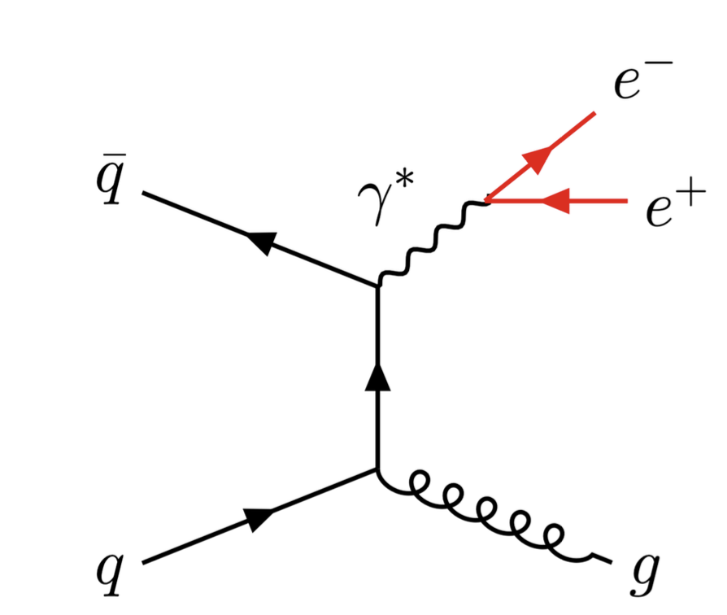
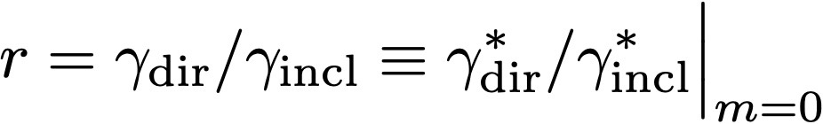
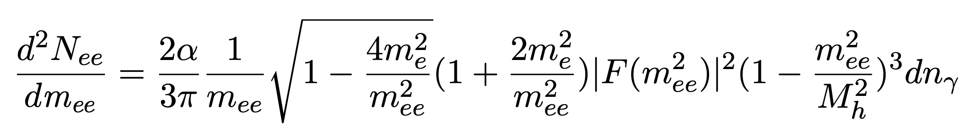
仮想光子法 (本研究)
光子生成には の生成プロセスが存在することを利用
2つの仮定を置く
  実光子と仮想光子の関係
  光子生成率と の関係 : Kroll – Wada 式
    → ペアが作る質量分布の形を与える
[N.M. Kroll and W. Wada PR 98 (1955) 1355]
Notes:
$S(m_{{\rm ee}}) = |F_{h}(m^{2}_{{\rm ee}})|^{2}(1-\frac{m^{2} _{{\rm ee}}}{m^{2} _{h}})^{3}$

Slide 24
仮想光子法 (本研究)
光子生成には の生成プロセスが存在することを利用
2つの仮定を置く
  実光子と仮想光子の関係
  光子生成率と の関係 : Kroll – Wada 式
    → ペアが作る質量分布の形を与える
Process dependent form factor
[N.M. Kroll and W. Wada PR 98 (1955) 1355]
Notes:
$S(m_{{\rm ee}}) = |F_{h}(m^{2}_{{\rm ee}})|^{2}(1-\frac{m^{2} _{{\rm ee}}}{m^{2} _{h}})^{3}$

Slide 25
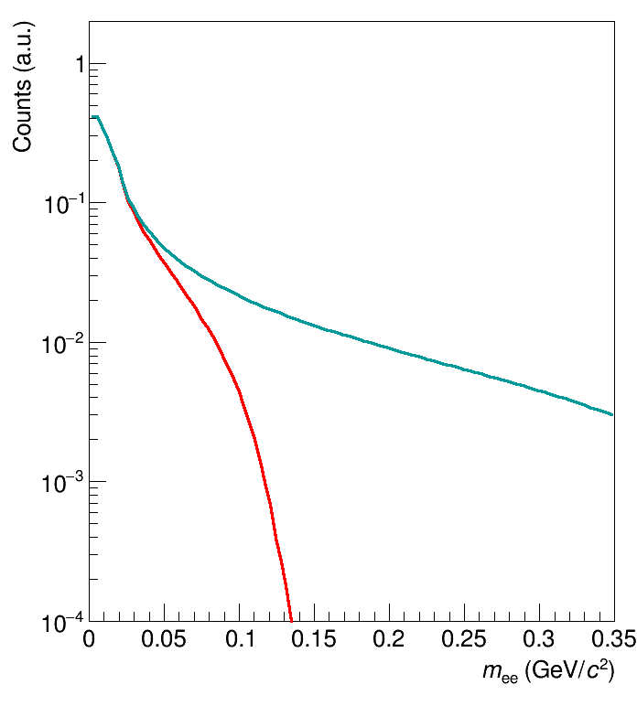


仮想光子法 (本研究)
光子生成には の生成プロセスが存在することを利用
2つの仮定を置く
  実光子と仮想光子の関係
  光子生成率と の関係 : Kroll – Wada 式
    → ペアが作る質量分布の形を与える
質量分布
Process dependent form factor
→ Hadrons : 0
[N.M. Kroll and W. Wada PR 98 (1955) 1355]
Notes:
$S(m_{{\rm ee}}) = |F_{h}(m^{2}_{{\rm ee}})|^{2}(1-\frac{m^{2} _{{\rm ee}}}{m^{2} _{h}})^{3}$

Slide 26
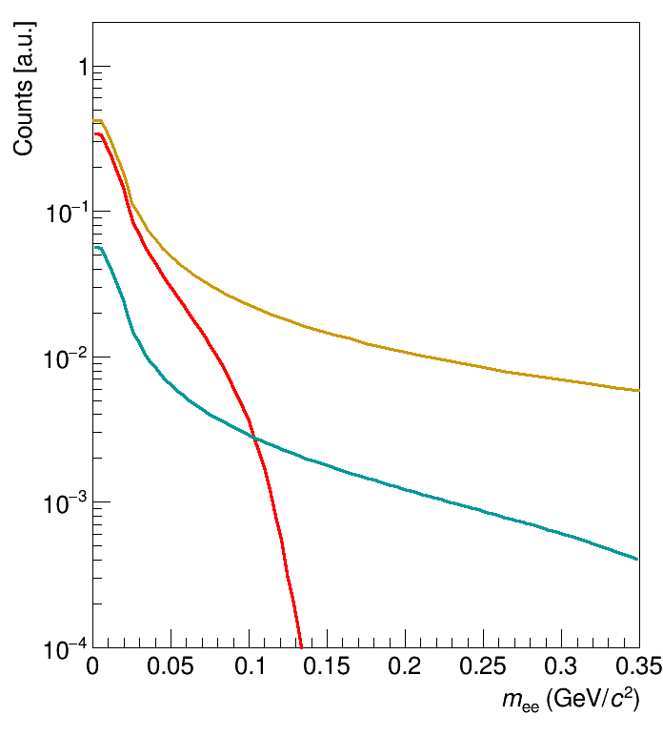
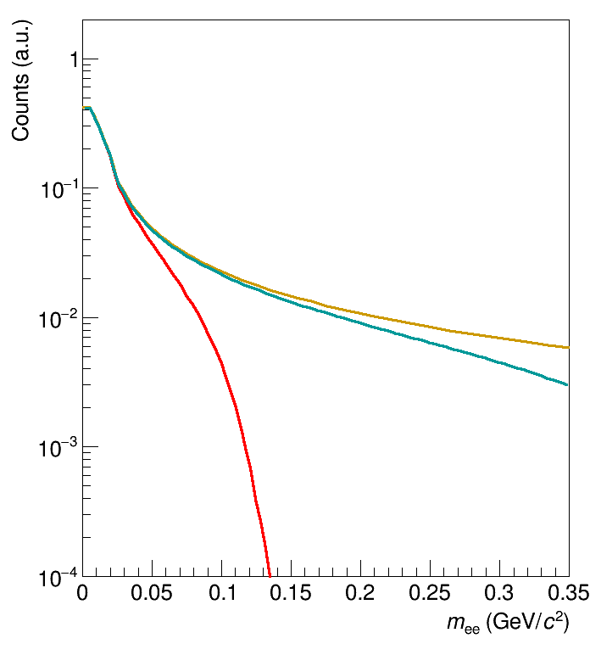

仮想光子法 (本研究)
光子生成には の生成プロセスが存在することを利用
2つの仮定を置く
  実光子と仮想光子の関係
  光子生成率と の関係 : Kroll – Wada 式
    → ペアが作る質量分布の形を与える
質量分布
Process dependent form factor
→ Hadrons : 0, Virtual photons : 1
[N.M. Kroll and W. Wada PR 98 (1955) 1355]
Notes:
$S(m_{{\rm ee}}) = |F_{h}(m^{2}_{{\rm ee}})|^{2}(1-\frac{m^{2} _{{\rm ee}}}{m^{2} _{h}})^{3}$

Slide 27
仮想光子法 (本研究)
光子生成には の生成プロセスが存在することを利用
2つの仮定を置く
  実光子と仮想光子の関係
  光子生成率と の関係 : Kroll – Wada 式
    → ペアが作る質量分布の形を与える
質量分布
異なる質量分布の形を使ってSとBを分離
→実光子測定と比べて良いS/B
実際の直接光子シグナルはテンプレートフィットにより抽出
  →電子対質量分布の誤差やテンプレートの誤差を減らす
Process dependent form factor
→ Hadrons : 0, Virtual photons : 1
[N.M. Kroll and W. Wada PR 98 (1955) 1355]
Notes:
$S(m_{{\rm ee}}) = |F_{h}(m^{2}_{{\rm ee}})|^{2}(1-\frac{m^{2} _{{\rm ee}}}{m^{2} _{h}})^{3}$

Slide 28
解析
解析の流れ
事象選択
荷電粒子選択
電子対同定
不変質量の算出
補正因子(MC)
ハドロンカクテル (MC) との比較
系統誤差(電子対測定)
チャーム・ビューティの断面積の測定
直接光子比の算出(フィッティング)
系統誤差(直接光子比の測定)
崩壊光子収量の予想(MC)
直接光子p_{T}分布
電子対測定
電子対不変質量分布をインプットに直接光子を測定
直接光子測定

Slide 29
電子対測定

Slide 30
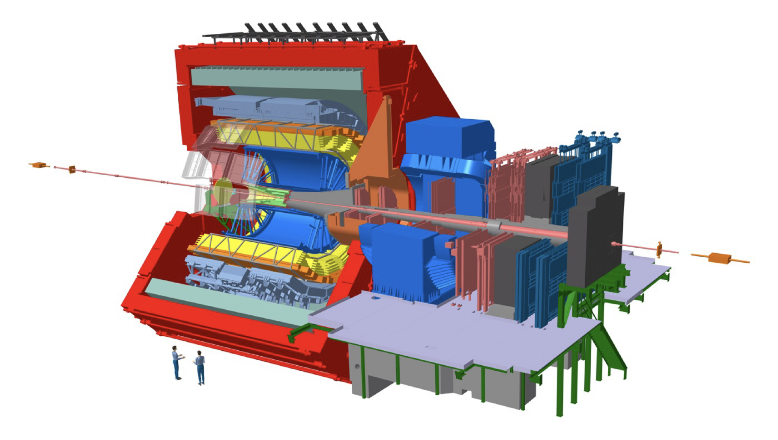
A Large Ion Collider Experiment
特徴：粒子識別能力(π/K/p)、特にLow p_{T}の測定に強み
シリコン検出器群(ITS)
  頂点再構成
  飛跡再構成
タイムプロジェクションチェンバー(TPC)
  飛跡再構成
  粒子識別
タイム・オブ・フライト (TOF)
  粒子識別
V0シンチレーションカウンター (V0A, V0C)
  MB & HMトリガー
  粒子多重度決定
磁場 : z 軸方向
y
A-side
z
x
C-side

Slide 31
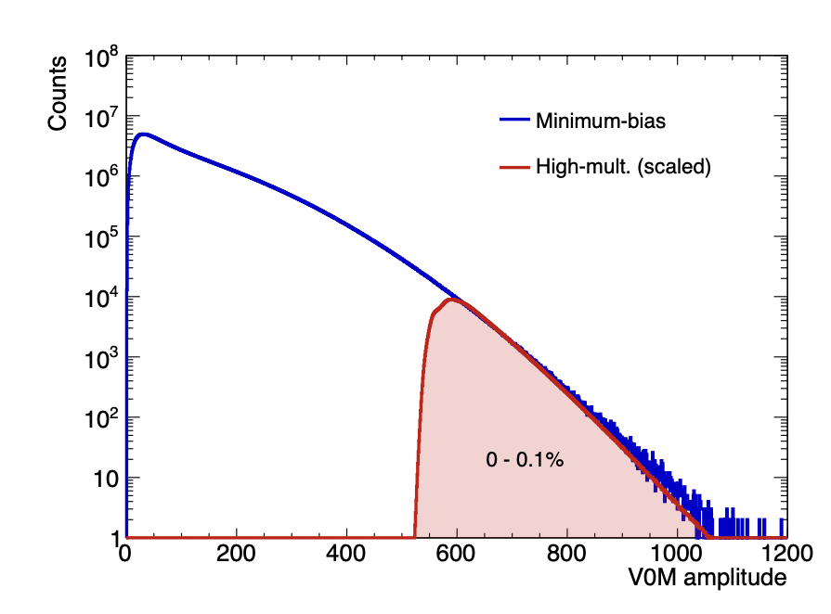
事象選択
V0シンチ：A-side, C-sideに配置
MBトリガー 両方のコインシデンスでトリガー
HMトリガー 全事象のうちtop 1%の高粒子多重度事象を選択的に取得
  解析に用いるのは0-0.1%の事象(マルチプリシティ分布がフラットなところ)
マルチプリシティ分布 電荷量分布
Minimum-bias
High-multiplicity
0 - ０.1%
0 - ０.1%

Slide 32
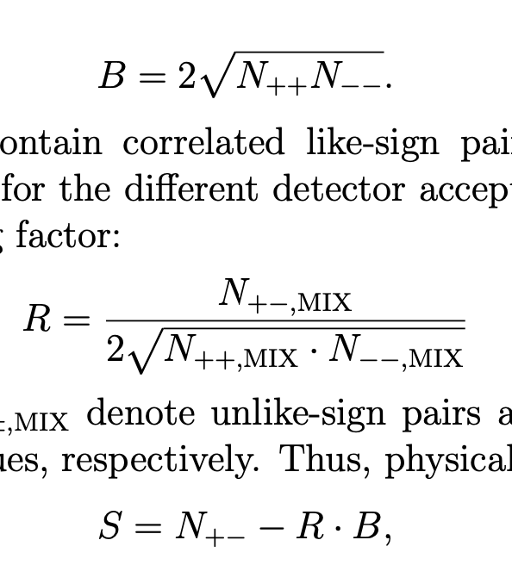
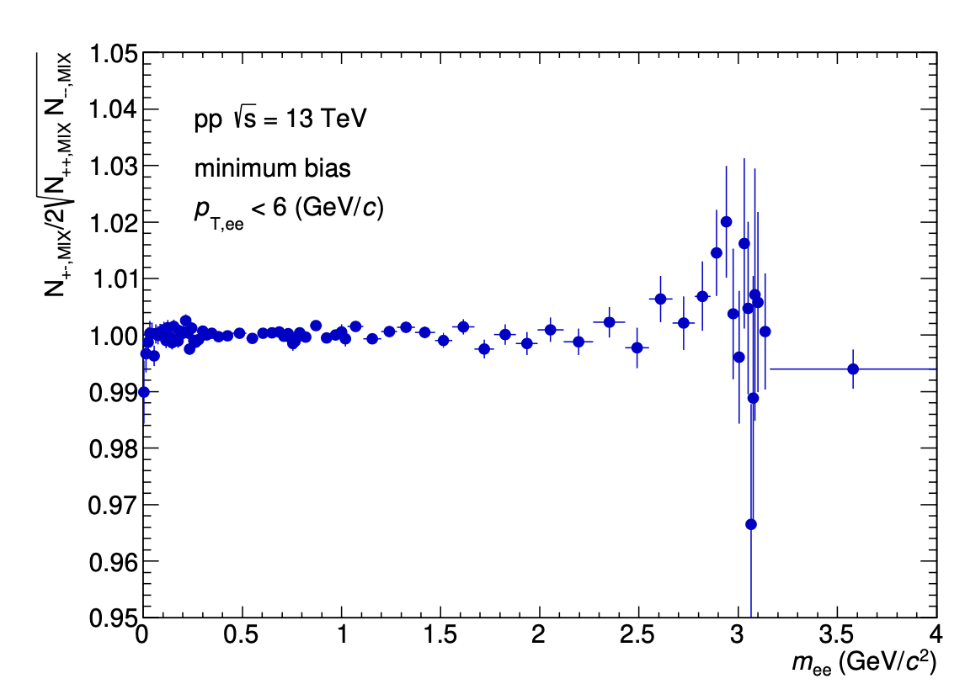
ペア解析
選んだe⁺, e⁻で不変質量を組む
シグナル
バックグラウンド
アクセプタンスの補正効果を考慮

Slide 33
補正後の不変質量分布
抽出したシグナルに対してMCシミュレーションを用いて検出効率の補正を行う
質量分解能も考慮

Slide 34


既知のハドロン崩壊由来の電子対(ハドロニックカクテル)
測定した電子対と比較し妥当性を確認する。 カクテルをシミュレーションで作成
π⁰, η, η’, ρ, ω, φ, J/ψ, , を考慮
独立した測定で得られたp_{T}分布π⁰, η, φ(MB), J/ψ (MB) (全て先行研究にはなかった、New)
LHCではHeavy-flavor(チャームやビューティ)由来の電子対も無視できない
→ と の断面積の評価も行っている
(データ統計の増加+BRの更新に伴って再評価)
カクテル＠HM事象はMBと同様の手順で作成
  粒子多重度依存性を考慮

Slide 35
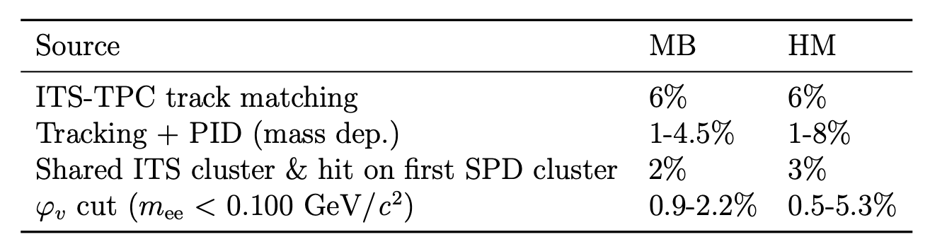
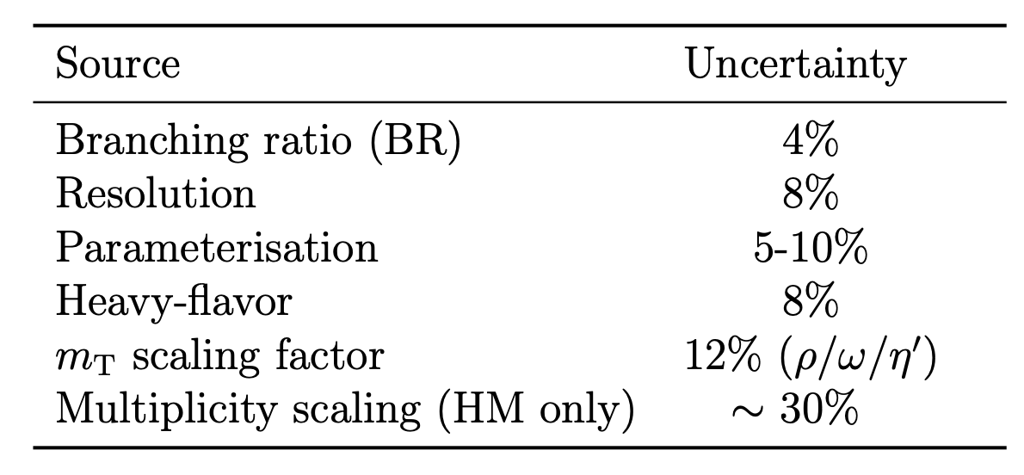
系統誤差まとめ(電子対測定)
データ解析
ハドロニックカクテル
HM cocktailの最も大きなエラー

Slide 36
電子対不変質量分布
測定データは既知のハドロニックカクテルでよく再現されている
HM事象でも同様→直接光子比を抽出するp_{T,ee} > 1 GeV/c領域では1コンシステント

Slide 37
直接光子測定

Slide 38
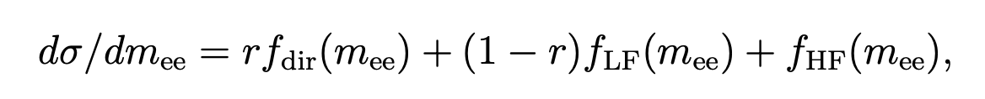


直接光子比 r = γ_{dir}/γ_{incl} の抽出
MB事象 1 < p_{T,ee} < 2 GeV/c
電子質量分布に３成分関数でテンプレートフィット
f_{dir}とf_{LF}を40MeV/c以下で規格化
  ただしf_{LF}は2%の誤差の範囲内でほぼ1
f_{HF}は測定した と の断面積に固定
r が唯一のパラメーター
η領域でフィット(140 < m_{ee} < 320 MeV/c²)
仮想光子法は でのみ有効
→r 抽出は で行う
規格化
フィット
Assumption only valid for → Extract at

Slide 39
直接光子比 r = γ_{dir}/γ_{incl} の抽出
MB事象 2 < p_{T,ee} < 3 GeV/c
電子質量分布に３成分関数でテンプレートフィット
f_{dir}とf_{LF}を40MeV/c以下で規格化
  ただしf_{LF}は2%の誤差の範囲内でほぼ1
f_{HF}は測定した と の断面積に固定
r が唯一のパラメーター
η領域でフィット(140 < m_{ee} < 320 MeV/c²)
仮想光子法は でのみ有効
→r 抽出は で行う
規格化
フィット
追加
Assumption only valid for → Extract at

Slide 40
直接光子比 r = γ_{dir}/γ_{incl} の抽出
MB事象 3 < p_{T,ee} < 6 GeV/c
電子質量分布に３成分関数でテンプレートフィット
f_{dir}とf_{LF}を40MeV/c以下で規格化
  ただしf_{LF}は2%の誤差の範囲内でほぼ1
f_{HF}は測定した と の断面積に固定
r が唯一のパラメーター
η領域でフィット(140 < m_{ee} < 320 MeV/c²)
仮想光子法は でのみ有効
→r 抽出は で行う
規格化
フィット
追加
Assumption only valid for → Extract at

Slide 41
直接光子比 r = γ_{dir}/γ_{incl} の抽出
HM事象 1 < p_{T,ee} < 2 GeV/c
電子質量分布に３成分関数でテンプレートフィット
f_{dir}とf_{LF}を40MeV/c以下で規格化
  ただしf_{LF}は2%の誤差の範囲内でほぼ1
f_{HF}は測定した と の断面積に固定
r が唯一のパラメーター
η領域でフィット(140 < m_{ee} < 320 MeV/c²)
仮想光子法は でのみ有効
→r 抽出は で行う
規格化
フィット
追加
Assumption only valid for → Extract at

Slide 42
直接光子比 r = γ_{dir}/γ_{incl} の抽出
HM事象 2 < p_{T,ee} < 3 GeV/c
電子質量分布に３成分関数でテンプレートフィット
f_{dir}とf_{LF}を40MeV/c以下で規格化
  ただしf_{LF}は2%の誤差の範囲内でほぼ1
f_{HF}は測定した と の断面積に固定
r が唯一のパラメーター
η領域でフィット(140 < m_{ee} < 320 MeV/c²)
仮想光子法は でのみ有効
→r 抽出は で行う
規格化
フィット
追加
Assumption only valid for → Extract at

Slide 43
直接光子比 r = γ_{dir}/γ_{incl} の抽出
HM事象 3 < p_{T,ee} < 6 GeV/c
電子質量分布に３成分関数でテンプレートフィット
f_{dir}とf_{LF}を40MeV/c以下で規格化
  ただしf_{LF}は2%の誤差の範囲内でほぼ1
f_{HF}は測定した と の断面積に固定
r が唯一のパラメーター
η領域でフィット(140 < m_{ee} < 320 MeV/c²)
仮想光子法は でのみ有効
→r 抽出は で行う
規格化
フィット
追加
Assumption only valid for → Extract at

Slide 44
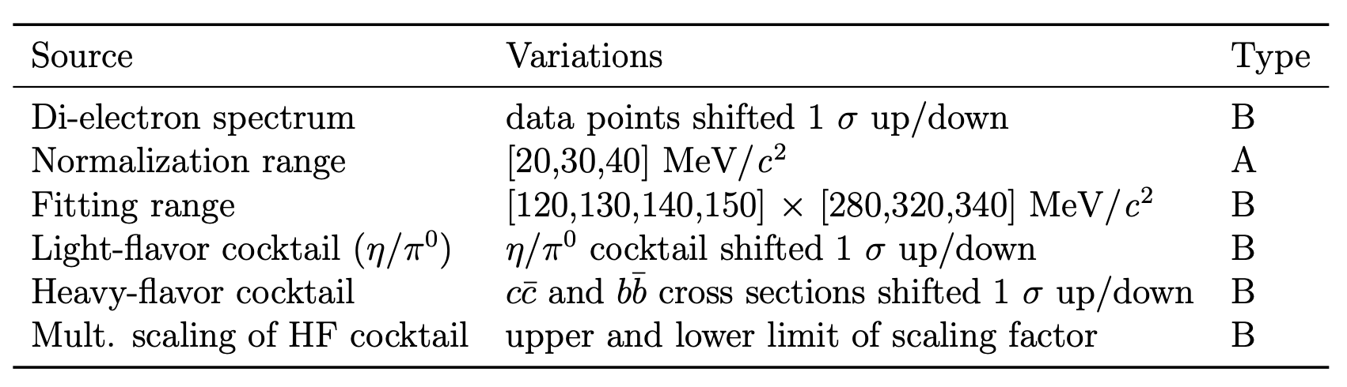
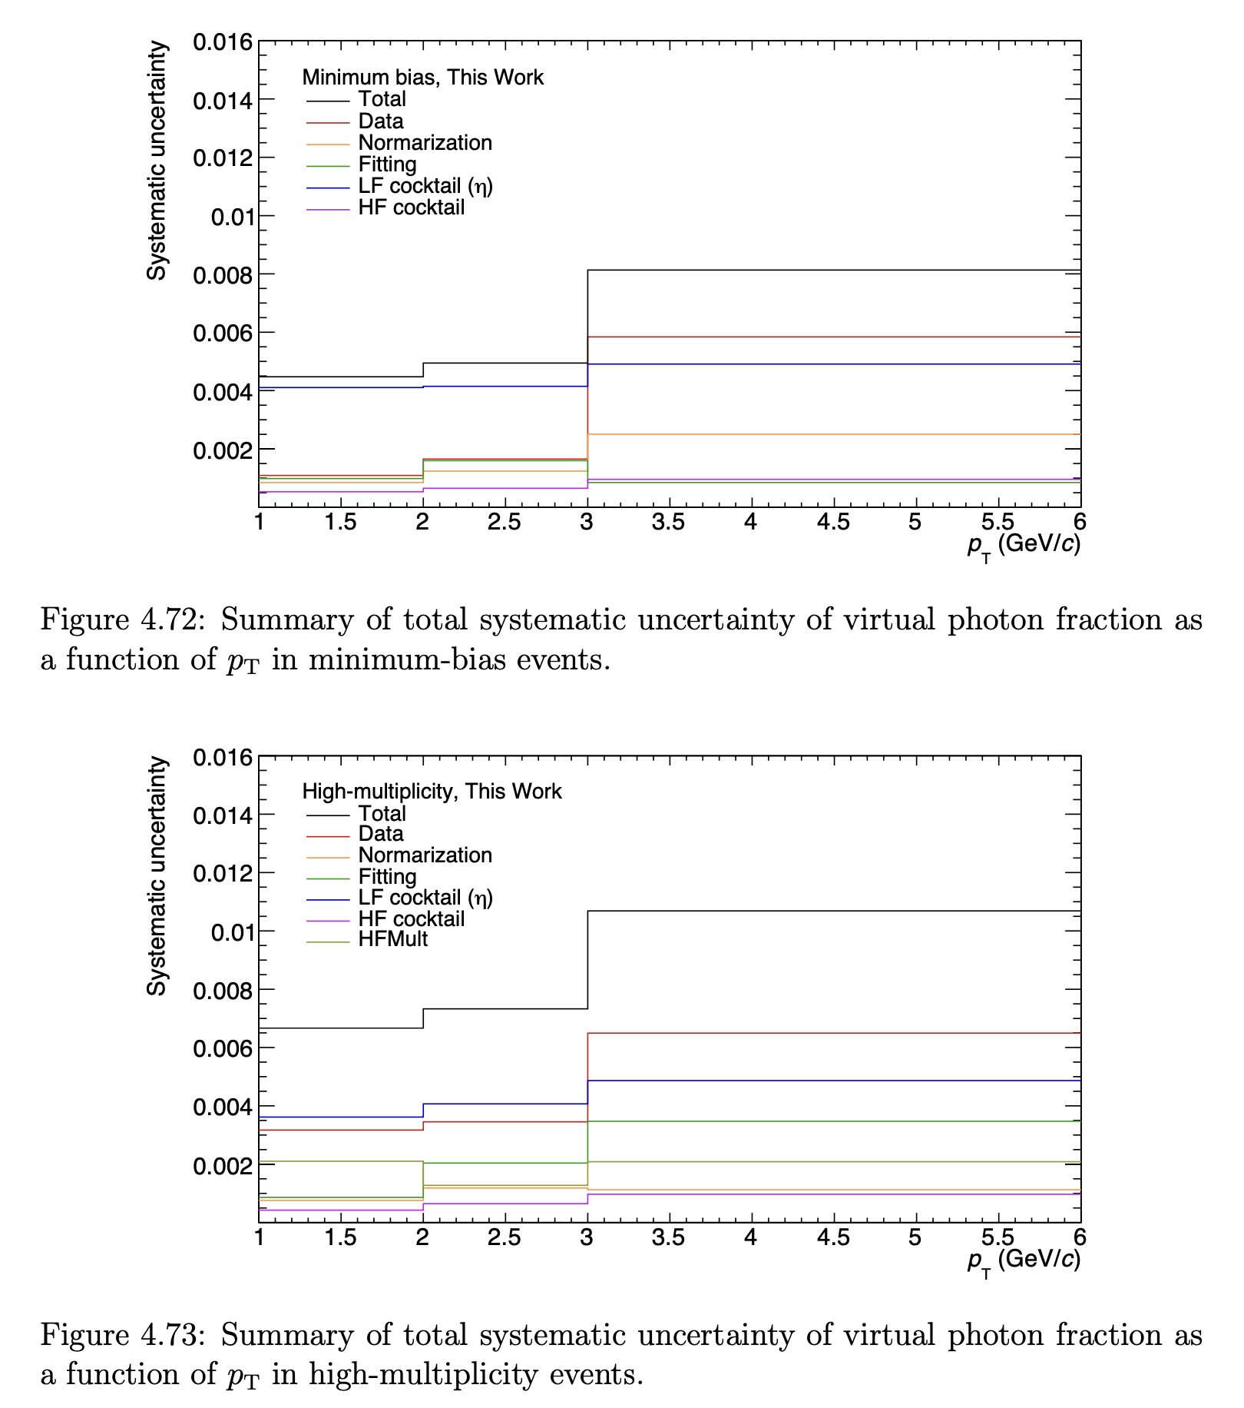
系統誤差まとめ(直接光子比測定)

Slide 45
直接光子比 r vs p_{T}
先行研究と比べて、統計&系統誤差が大幅に改善(上限値が外れた)
  データはx4.4 (MB), x3.8(HM), 測定に基づくカクテル特に π⁰ とη
r はそれぞれ3.2σ(MB)と1.9σ(HM)
LHCで初めてlow p_{T} γ が測定できた

Slide 46
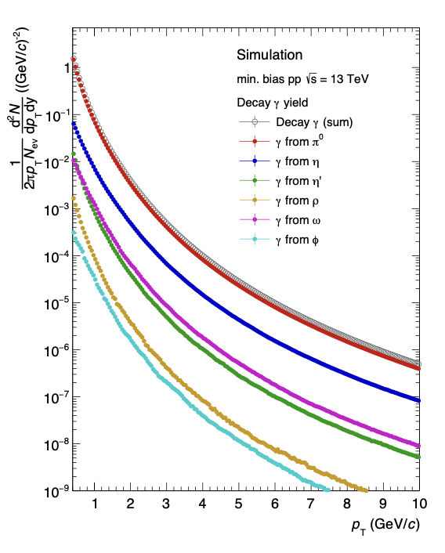
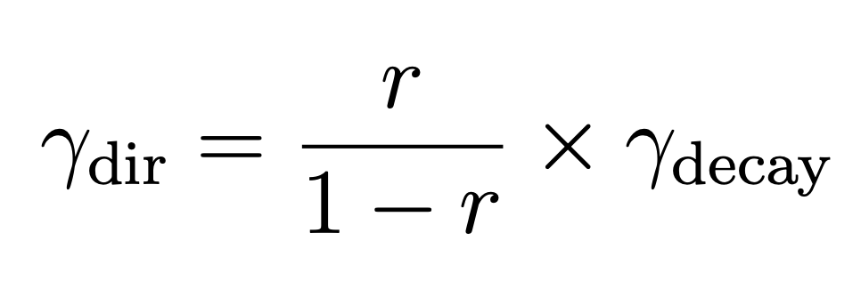
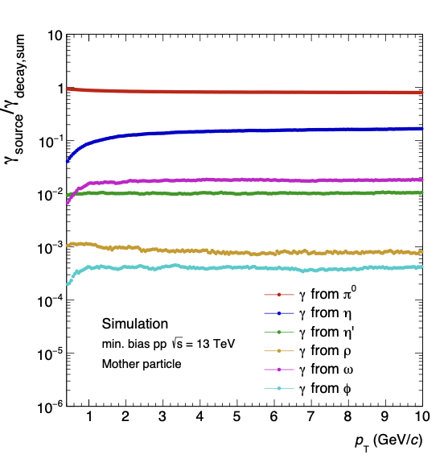
崩壊光子シミュレーション
直接光子γ_{dir}はrと崩壊光子γ_{decay}から計算される
電子対のハドロニックカクテルを作ったときに用いたパラメトリゼーションで今度は崩壊光子を作る
π⁰とη が支配的な寄与
系統誤差
  MBとHMともに~4%(ほぼπ⁰のエラー)
π⁰
η
ω
η’
ρ
φ

Slide 47
結果

Slide 48
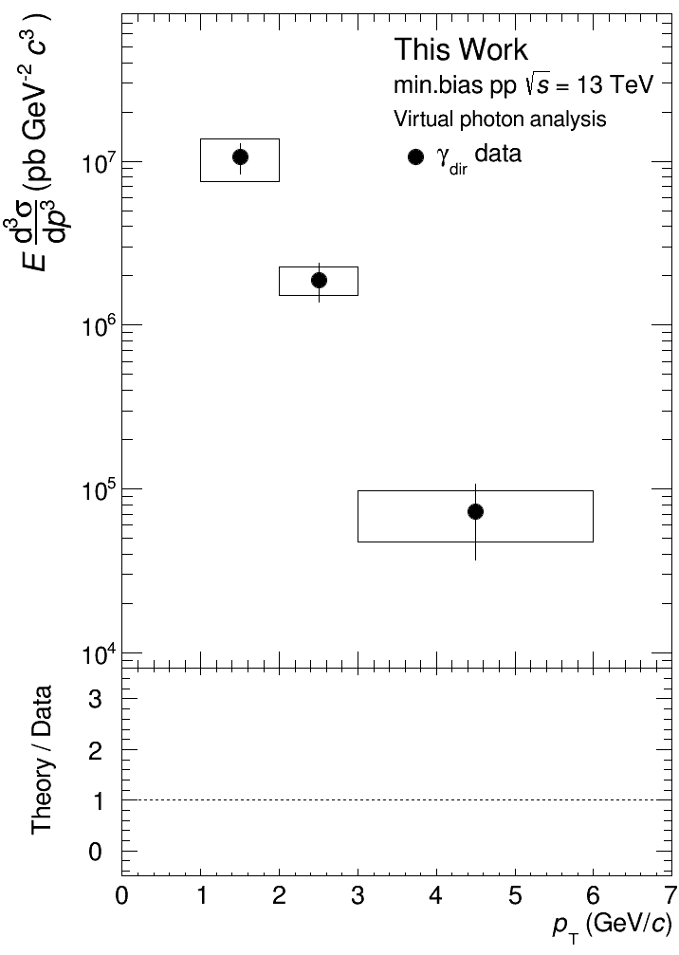
直接光子断面積
rと崩壊光子γ_{decay}から計算した直接光子γ_{dir}

Slide 49
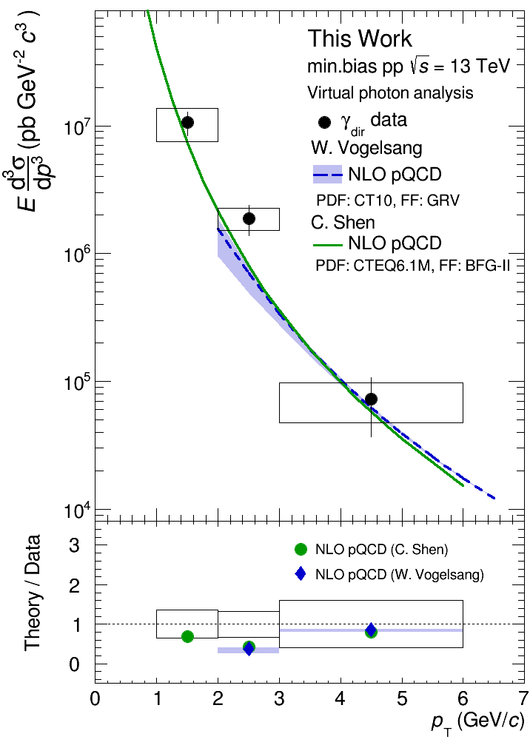
直接光子p_{T}分布とNLO pQCDとの比較
2つの異なるPDFとFF
  一般に低p_{T}領域ではscaleの取り方による不定性が大きい
  p_{T} = 2 GeV/c までstop by Wogelsang
  p_{T} = 2 GeV/c 以下へ外挿(μ = p_{T}) by Shen
PDF、FFが違えど、 2つの理論に大きな差はない
結果(3 < p_{T} < 6 GeV/c )はTheory/Dataがほぼ1
→結果の妥当性を示す
p_{T} < 3 GeV/cで結果は両方の計算とコンシステント

Slide 50
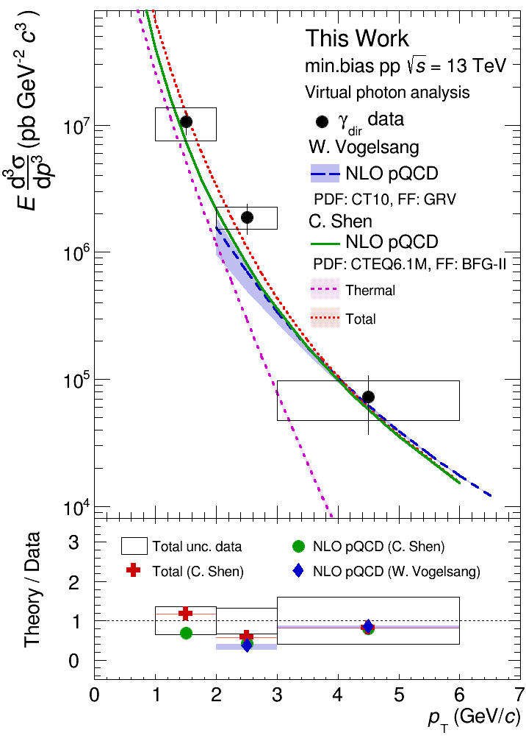
直接光子p_{T}分布とQGP-likeモデルとの比較
C. Shenは小さい系でのQGPができているとの予想のもと直接光子を計算
NLO pQCD γ に加えてThermal γ の寄与を考慮
  Total γ は低いp_{T} 領域で改善する方向
とは言え、NLO pQCD γ 単独の計算に比べてThermal γ があった方が優位と言えるほどの感度はない

Slide 51
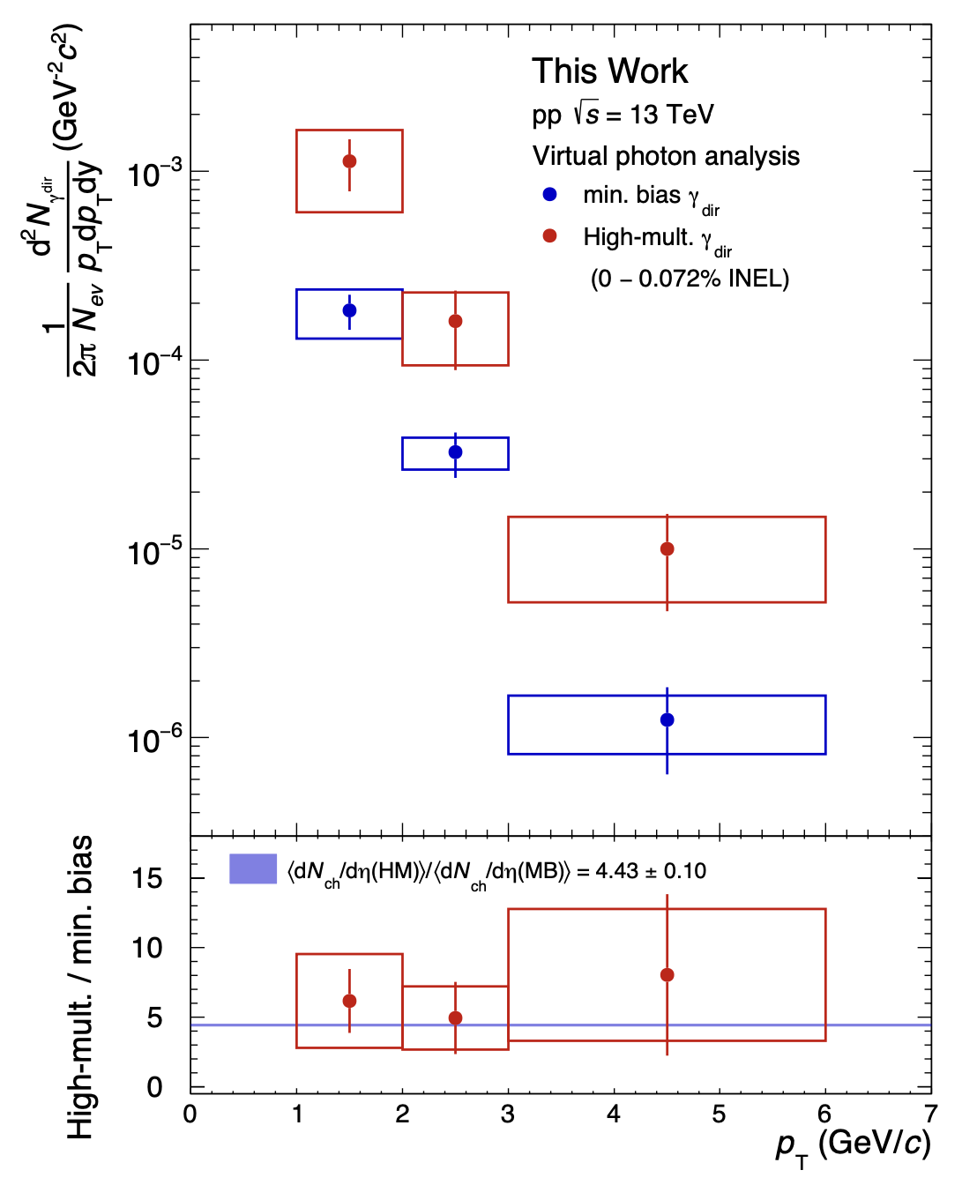
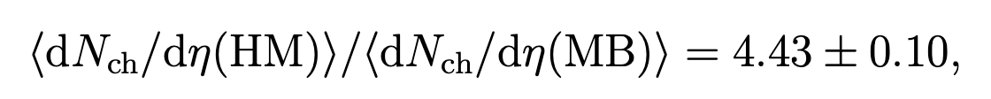
直接光子不変収量の比較
HM事象： MB事象の約5倍の収量
  参考として粒子多重度の平均でとった比
直接光子もマルチプリシティ依存性を示す

Slide 52
HM直接光子p_{T}分布とNLO pQCDとの比較
HM事象におけるPrompt γの理論計算はない(と言われた)
→演繹的に手でscaleする
  いくつかの方法が考えられるが、ここでは粒子多重度分布の平均でとった比でスケール
2つのNLO pQCDをそれぞれスケール

Slide 53
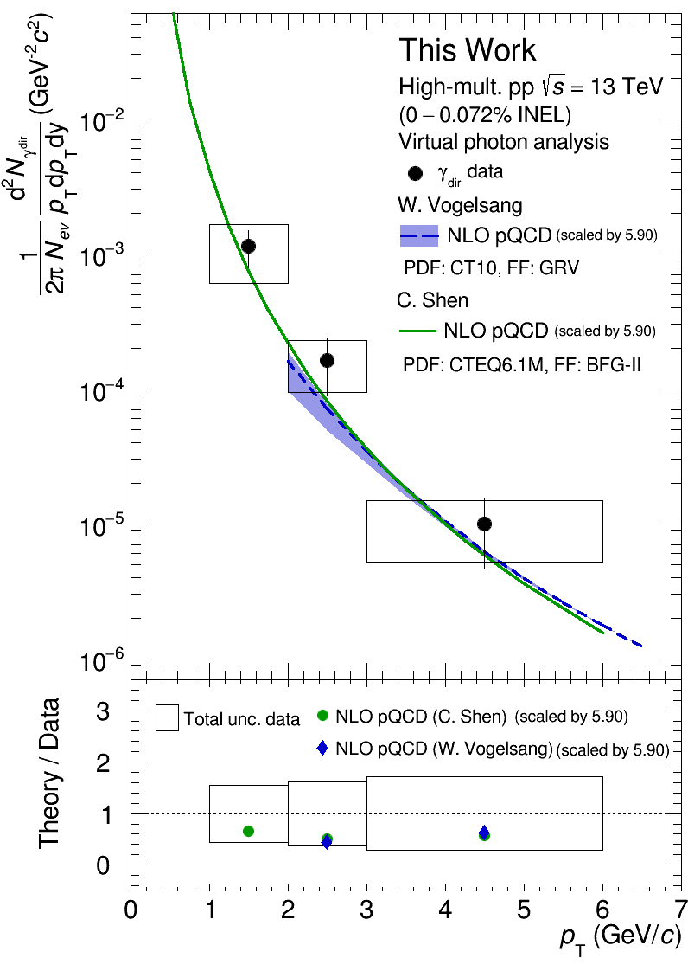
HM直接光子p_{T}分布とNLO pQCDとの比較
HM事象におけるPrompt γの理論計算はない(と言われた)
→演繹的に手でscaleする
  いくつかの方法が考えられるが、ここでは粒子多重度分布の平均でとった比でスケール
2つのNLO pQCDをそれぞれスケール
結果は両方の計算とコンシステント
  (もし何か言うとすると)全体的に過小評価する傾向
  そもそもスケールがなかったら説明できない

Slide 54
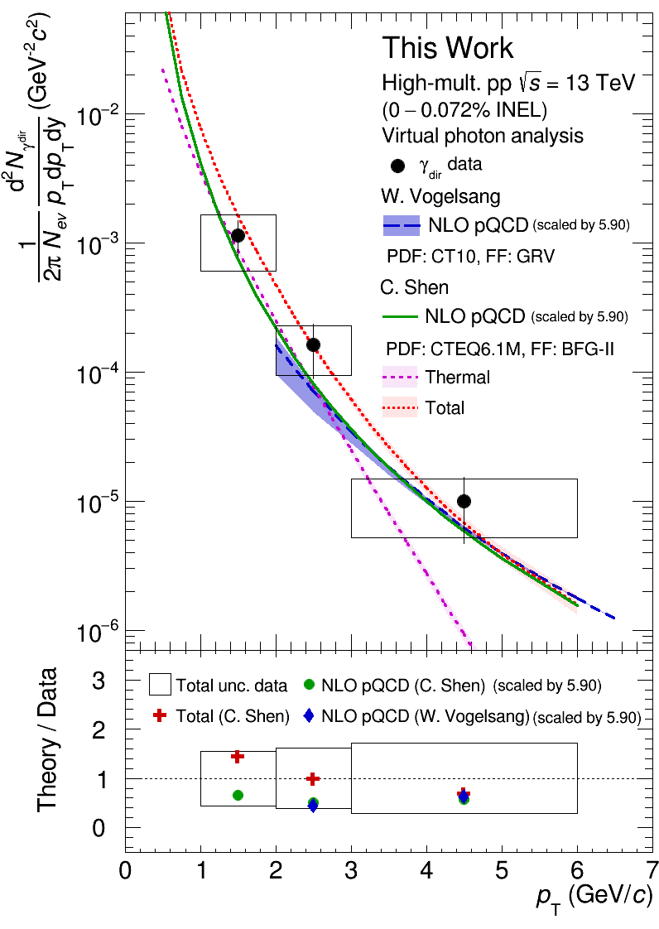
HM直接光子p_{T}分布とQGP-likeモデルとの比較
スケールしたpQCDとShenのHMにおけるThermal γ の寄与を考慮したTotal γ と比較
結果の記述を改善する傾向にある

Slide 55
積分光子収量 vs 粒子多重度dN_{ch}/dη
熱光子生成に敏感な1< p_{T} < 3 GeV/cで積分
収量は1点目(1< p_{T} < 2 GeV/c)に支配されている
LHCの結果

Slide 56
積分光子収量 vs 粒子多重度dN_{ch}/dη
LHCとRHICの結果
熱光子生成に敏感な1< p_{T} < 3 GeV/cで積分
収量は1点目(1< p_{T} < 2 GeV/c)に支配されている
HMのデータ点
  RHICの重イオン衝突における周辺衝突と同程度のdN_{ch}/dη
  収量はSTARを上回る程度

Slide 57
まとめ
小さい系でのQGP生成を検証のため直接光子γ _{dir}測定を行った
MB・HM両事象で γ _{dir} p_{T} 分布 (1 ＜p_{T} ＜ 6 GeV/c )を測定できた (このp_{T}領域ではLHCで初めて)
HMにおける直接光子不変質量p_{T} 分布はMBと比べ約５倍増大していることがわかった
HM事象における積分光子収量(1 ＜p_{T} ＜ 3 GeV/c) はSTARのデータ点を上回る

Slide 58
backup

Slide 59
(細かい)まとめ
小さい系でのQGP生成を検証のため直接光子γ _{dir}測定を行った
    pQCD計算 p_{T} ＜ 2 GeV/c
    熱的光子生成に感度のある p_{T} ＜ 3 GeV/c
MB・HM両事象で γ _{dir} p_{T} 分布 (1 ＜p_{T} ＜ 6 GeV/c )を測定できた (このp_{T}領域ではLHCで初めて)
  HMでのp_{T} 分布はMBと比べ約５倍増大していることがわかった
pQCD計算との比較すると
  p_{T} 分布(MB)はコンシステント
  p_{T} 分布(HM)は演繹的にスケールした計算とコンシステント⇆スケールなしでは説明できない
QGP-likeモデルとの比較
  MBもHMも熱的光子を加味した方が結果の記述をよく説明する方向だが、実験精度の制約によりはっきりとどちらが良いとは言えない
HMにおけるγに対して理論へのインプットを与えることができた
HM事象における積分光子収量(1 ＜p_{T} ＜ 3 GeV/c) はSTARのデータ点を上回る

Slide 60
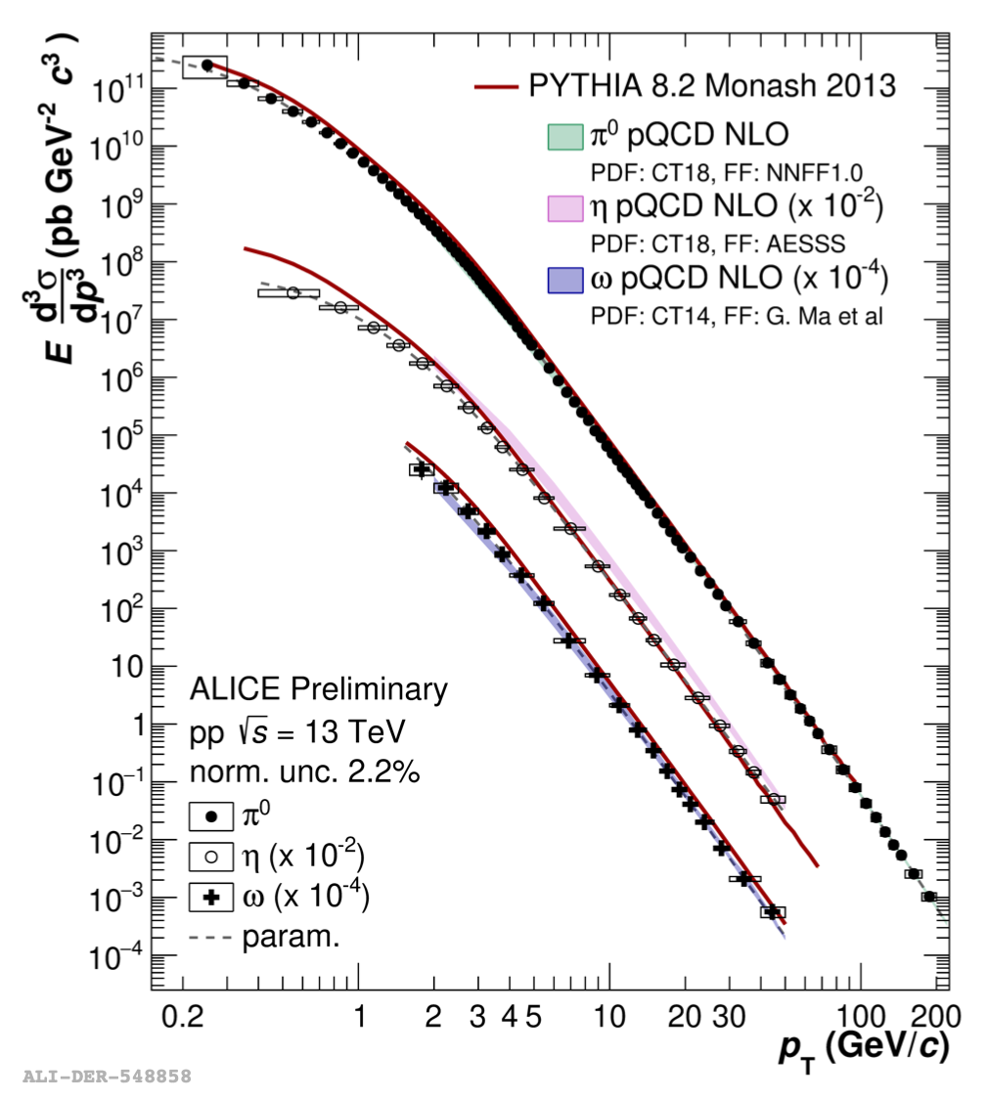

先行研究および本解析との違い
実験データの増加
  先行研究：Run 2 初年度の441 M event(MB), 79(HM)event
  本研究：Run 2 全年度の1730 M event(MB), 338(HM)event
ハドロニックカクテル
  多くの粒子が更新(直接関わりがある粒子π⁰やη も関係ない粒子も含めて)
ccとbbの断面積の再評価
  先行研究で評価された値が既にある(先行研究の主題)
  effective BRの更新

Slide 61




カクテルの系統誤差を減らす工夫
ηカクテルがr抽出における最も大きな系統誤差のソースでありパラメトリゼーションに工夫が必要
通常はη中間子のp_{T}分布がなければをm_{T} scaling用いて見積もる。p_{T}分布があれば直接fitする。
本解析ではη中間子の測定(p_{T}分布)があるが直接fitするのではなくη/π⁰ に対してfitする。
[PRL 127, 042302 (2021)]で採用された手法
  利点：π⁰とηは通常γγへの崩壊チャンネルを用いて同時に測定される
  π⁰とηの測定には相関する系統誤差が存在する
    e.g. カロリメータであれば非線型性の補正、コンバージョンであれば物質量の不定性
    → η/π⁰ 比をとるとキャンセルする
π⁰と(η/π⁰) の積によりηパラメトリゼーションを得る。 ηへのfitよりも系統誤差が削減される
π⁰パラメトリゼーション (η/π⁰)パラメトリゼーション ηパラメトリゼーション
x
=

Slide 62

先行研究および直近の解析との差異
実験データの増加
  先行研究：Run 2 初年度の441 M event(MB), 79(HM)event
  本研究：Run 2 全年度の1730 M event(MB), 338(HM)event
ハドロニックカクテル
  多くの粒子が更新(直接関わりがある粒子π⁰やη も関係ない粒子も含めて)
  次のスライド
ccとbbの断面積の再評価
  先行研究で評価された値が既にある(先行研究の主題)
  effective BRの更新
pp 7 TeVの測定を代用
pp 7 TeVの測定からm_{T} scaling
m_{T} scalingの値を測定に基づいて更新
m_{T} scaling
pp 7 TeVの測定

